Slide 1


Slide 2
Lauréats 2019
Laureaten 2019

Slide 3
Lauréats 2019 – Laureaten 2019
L’ordre découle d’une « organisation fonctionnelle interne » et ne représente en rien un classement.
CATEGORIE 1 5 lauréats – laureaten |  | CATEGORIE 2 6 lauréats – laureaten |  | CATEGORIE 3 5 lauréats – laureaten
Projet 506 Maison Jupiter Tiny Little Paradise Rasson V2 Maison Sans Souci |  | Maison Jolly Vas 13 Ninove 122 ZIN NVKVV AG Campus |  | École secondaire plurielle Usquare EFRO Novacity Mariëndaal Vandeuren

Slide 4
CATEGORIE 1
Projet 506

Slide 5
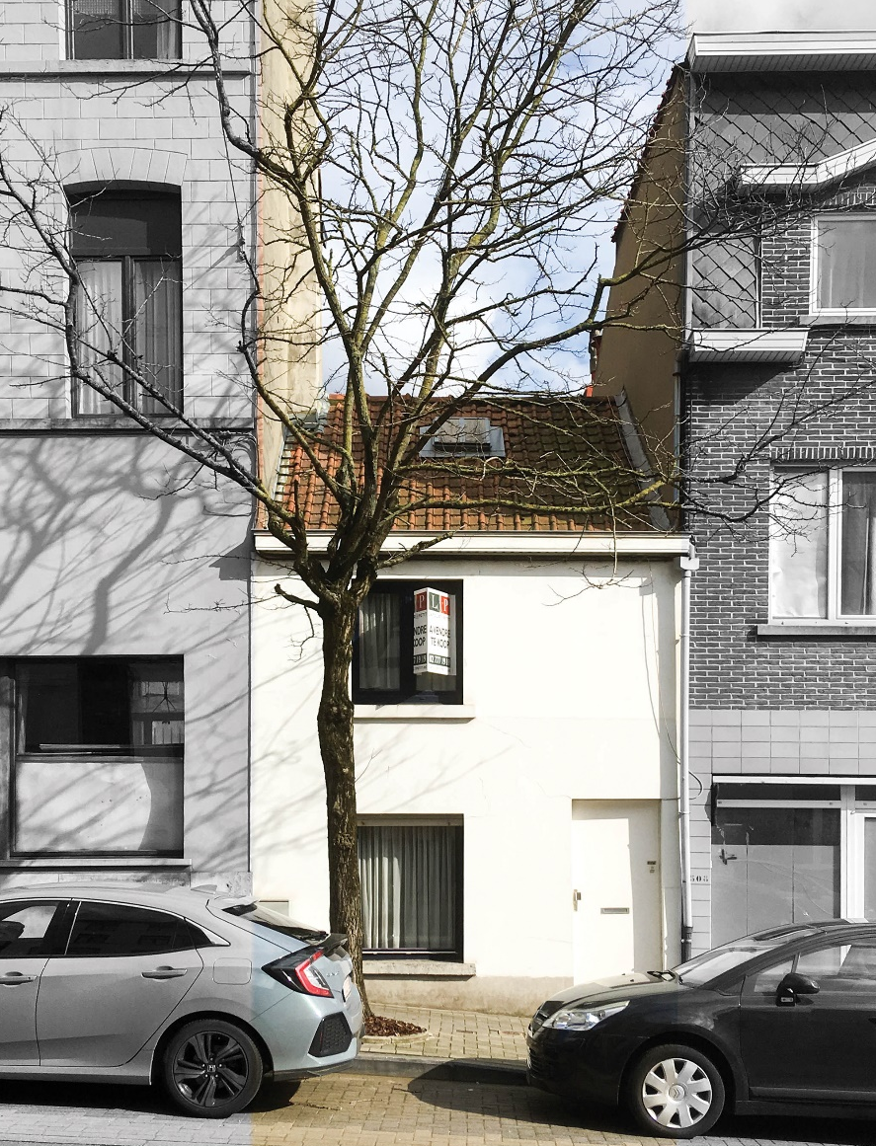
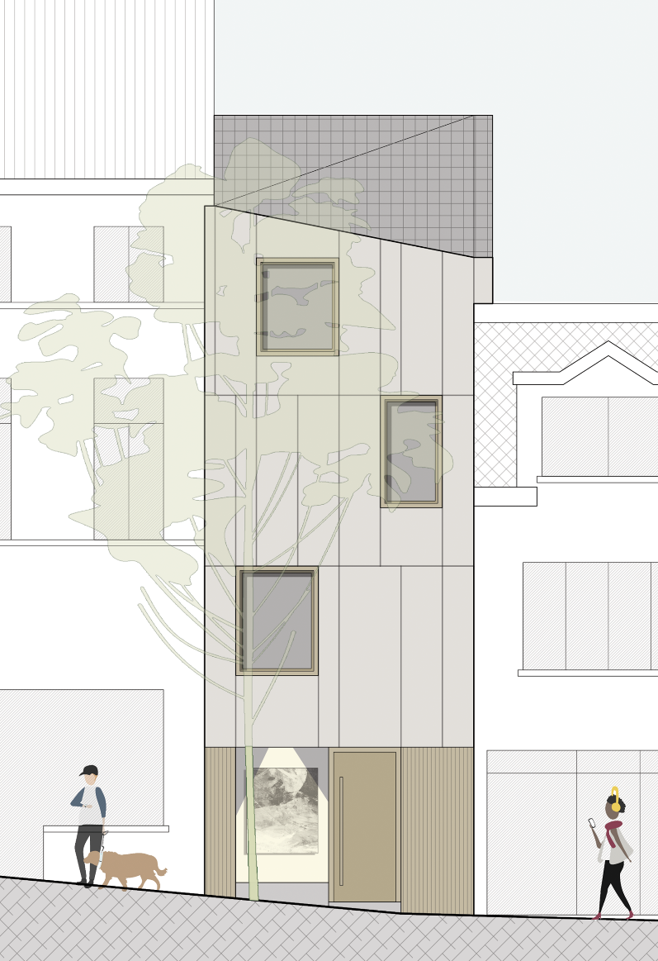
Projet 506
Maître d’ouvrage – Bouwheer:
Alizée Dassonville* et Maxime Steisel
Concepteur – Ontwerper:
Alizée Dassonville*
Adresse – Adres:
Chaussée d’Alsemberg, 506 – 1180 Uccle
Surface bâtie – Bebouwde oppervlakte:
176 m²
Déconstruction d'une petite maison ouvrière (en dent creuse) et construction d'une habitation unifamiliale 3 chambres au 506 de la Chaussée d’Alsemberg (Uccle).
Afbraak van een klein arbeidershuisje (gat in de gevellijn) en bouw van een eengezinswoning met 3 kamers, Alsembergsesteenweg 506 (Ukkel).

Slide 6
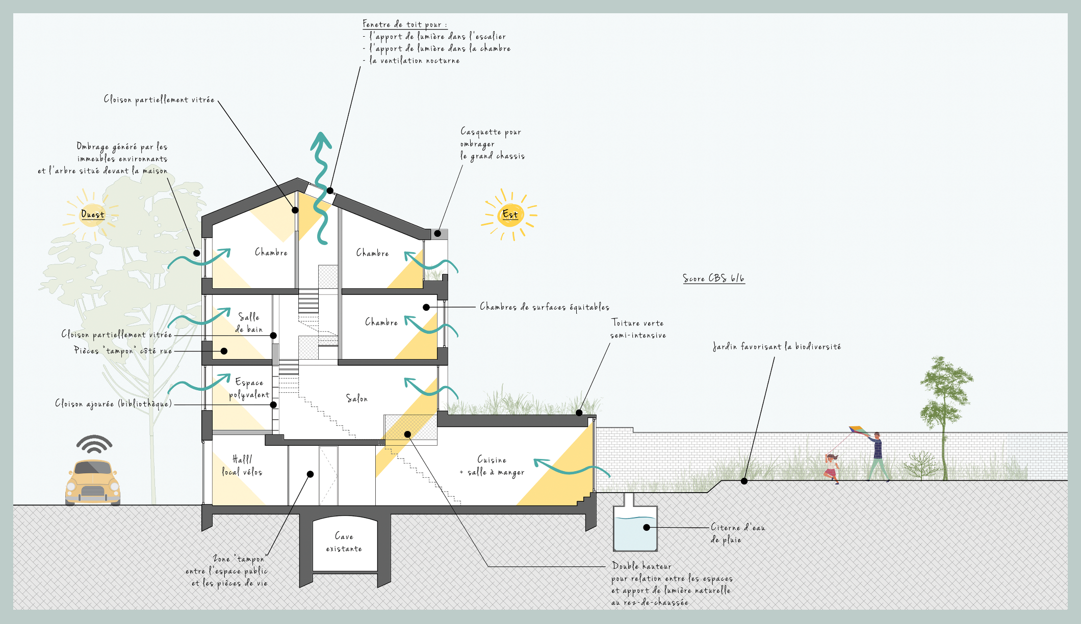
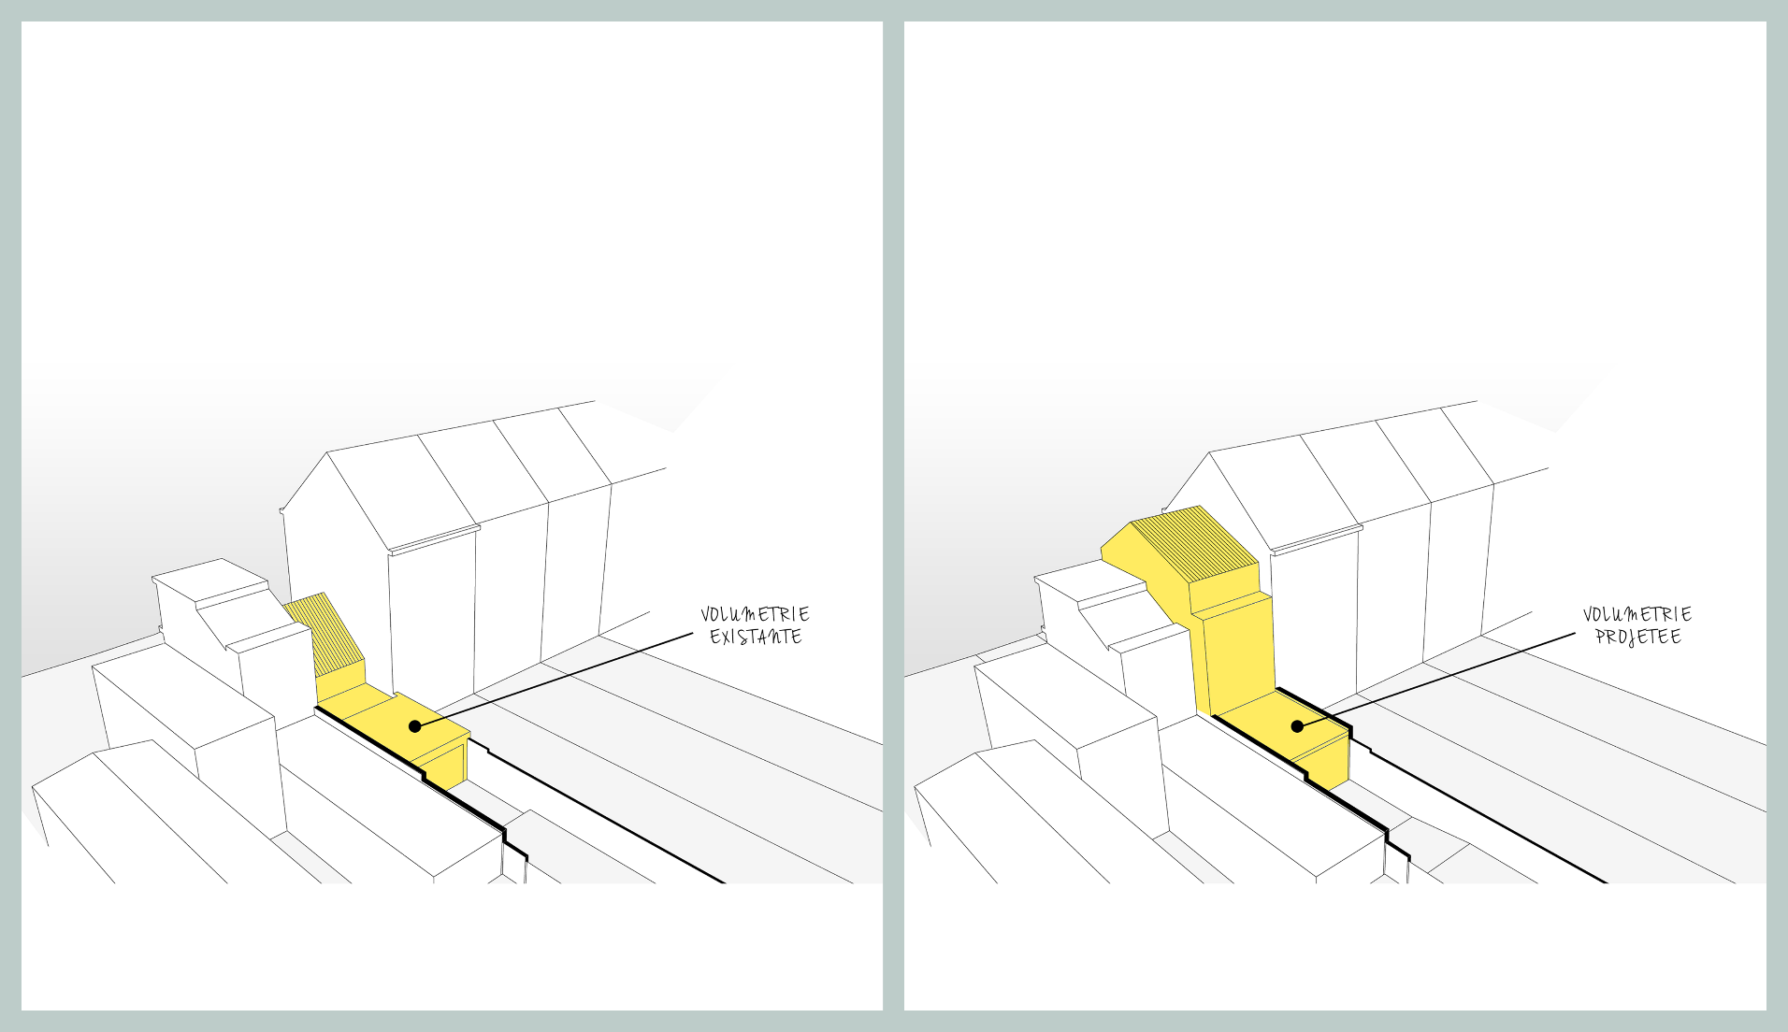
Projet 506

Slide 7

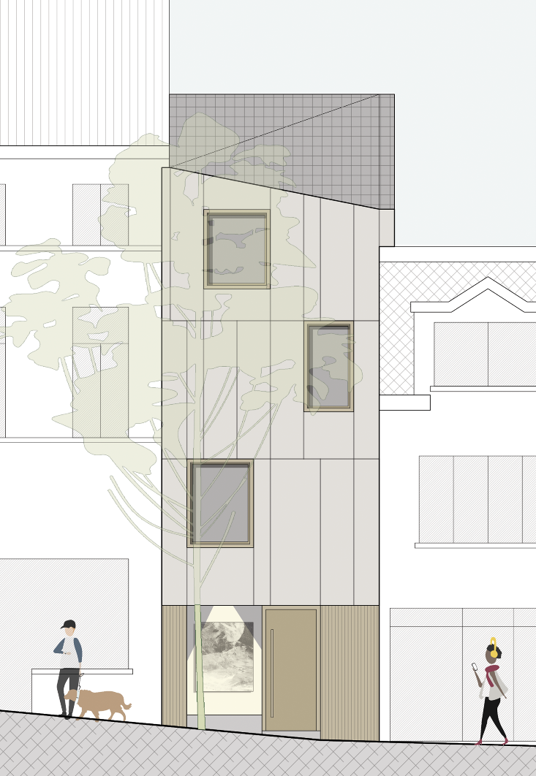

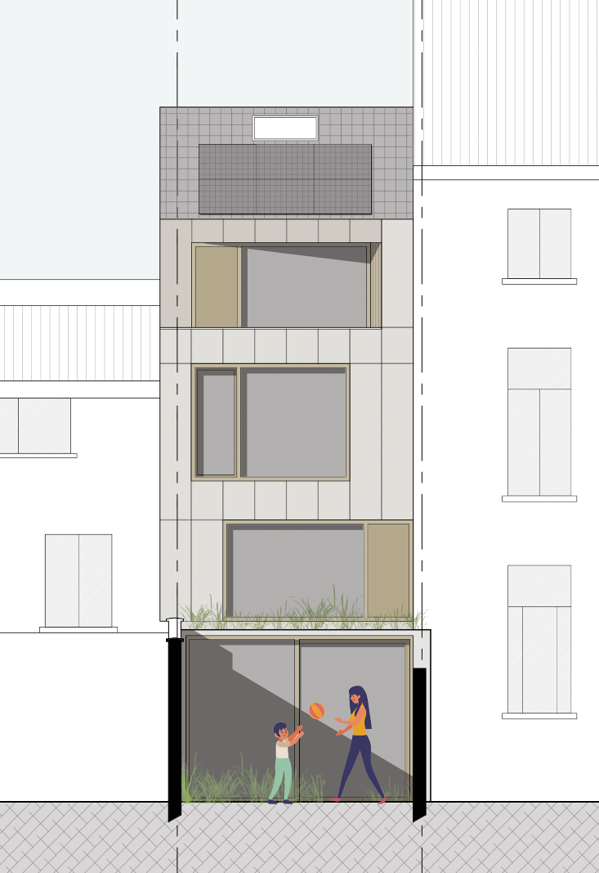
Projet 506

Slide 8
Projet 506
Appréciation – Beoordeling:
Une démolition-reconstruction n’est pas nécessairement négative, si la justification est bonne cela peut être un point positif pour le projet. Il s’agit d’un projet modeste, mais architecturalement très intéressant réalisé en « bon élève ». Être capable, dans un projet privé concernant une habitation personnelle, d’intégrer toutes les exigences est à souligner. Le jury a apprécié la volonté du projet d’utiliser l’architecture comme une qualité supplémentaire en termes de lumière, de circulation, de flexibilité et de spatialité. Le jury a également souligné l’exemplarité du projet au niveau du volet mobilité, de la gestion des déchets et de différents aspects liés à l’économie circulaire.
Mits een solide verantwoording kan afbraak-heropbouw een positief punt voor het project zijn. Het betreft een bescheiden, zorgvuldig uitgewerkt project, dat bovendien bouwkundig bijzonder interessant is. Belangrijk hierbij is dat alle vereisten geïntegreerd worden in een privéproject, nl. dat voor een eigen woning. De jury apprecieert de manier waarop het project de architectuur als een extra kwaliteit aanwendt op het vlak van licht, circulatie, flexibiliteit en ruimtelijkheid. De jury benadrukt ook het voorbeeldkarakter van het project qua mobiliteit, afvalbeheer en verschillende aspecten in verband met de kringloopeconomie.

Slide 9
CATEGORIE 1
Maison Jupiter

Slide 10
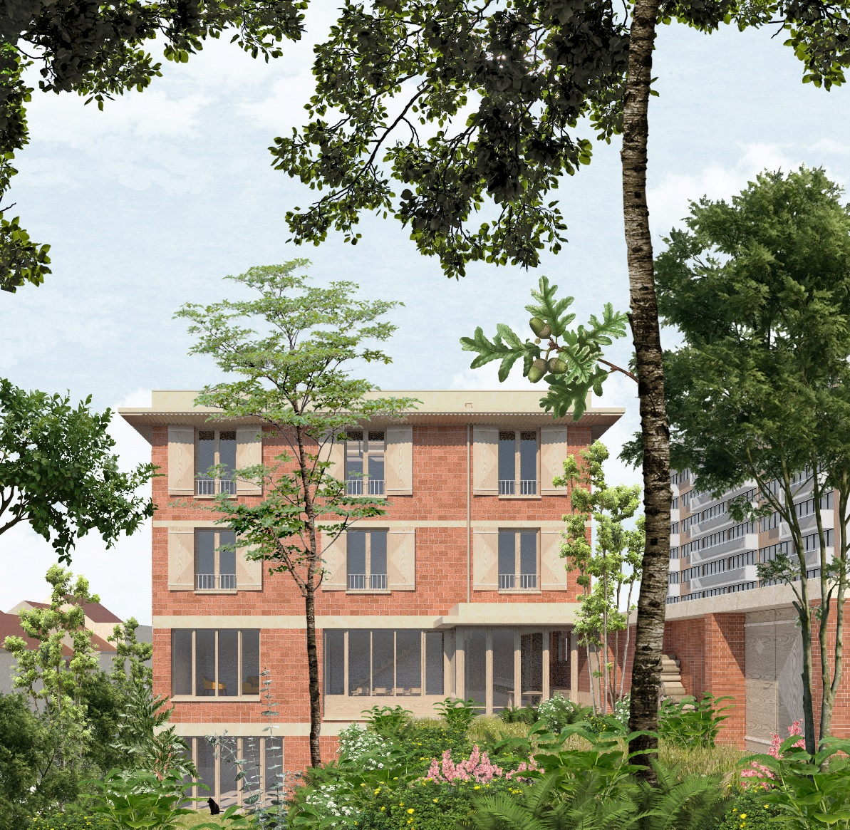
Maison Jupiter
Maître d’ouvrage – Bouwheer:
Thierry Decuypere* et Amélie Daems
Concepteur – Ontwerper:
V+ sprl (représenté par Thierry Decuypere)*
Adresse – Adres:
Avenue Jupiter, 172 – 1190 Forest
Surface bâtie – Bebouwde oppervlakte:
314 m²
Construction au 172 de l’Avenue Jupiter (Forest), en fond de jardin (trop grand) d’une maison bourgeoise, d'une habitation unifamiliale 3 chambres souhaitant être un monde en soi.
Constructie, gelegen Jupiterlaan 172 (Vorst), achteraan in de (te grote) tuin van een burgerwoning: een eengezinswoning met 3 kamers, die een wereld op zich wenst te zijn.

Slide 11
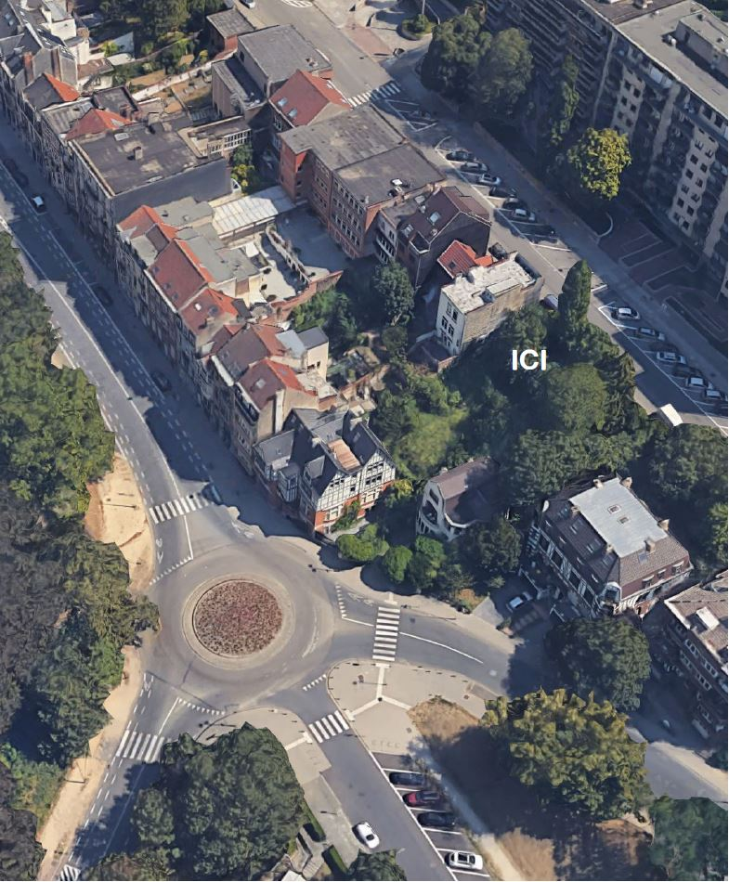
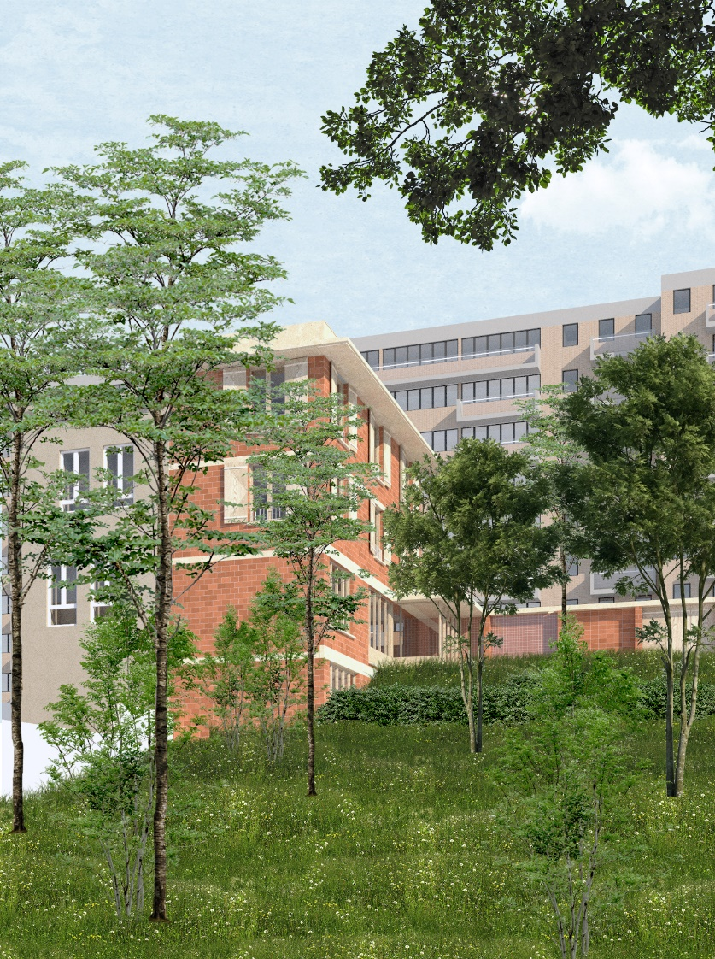
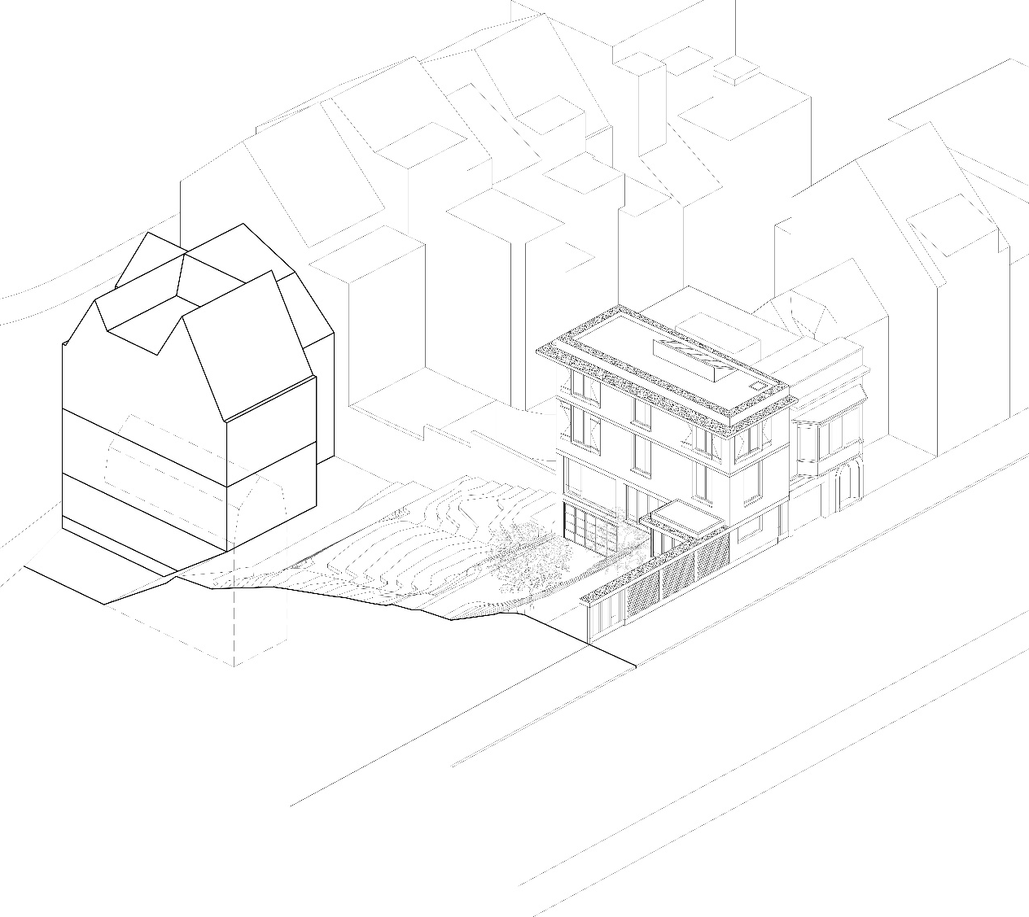
Maison Jupiter

Slide 12
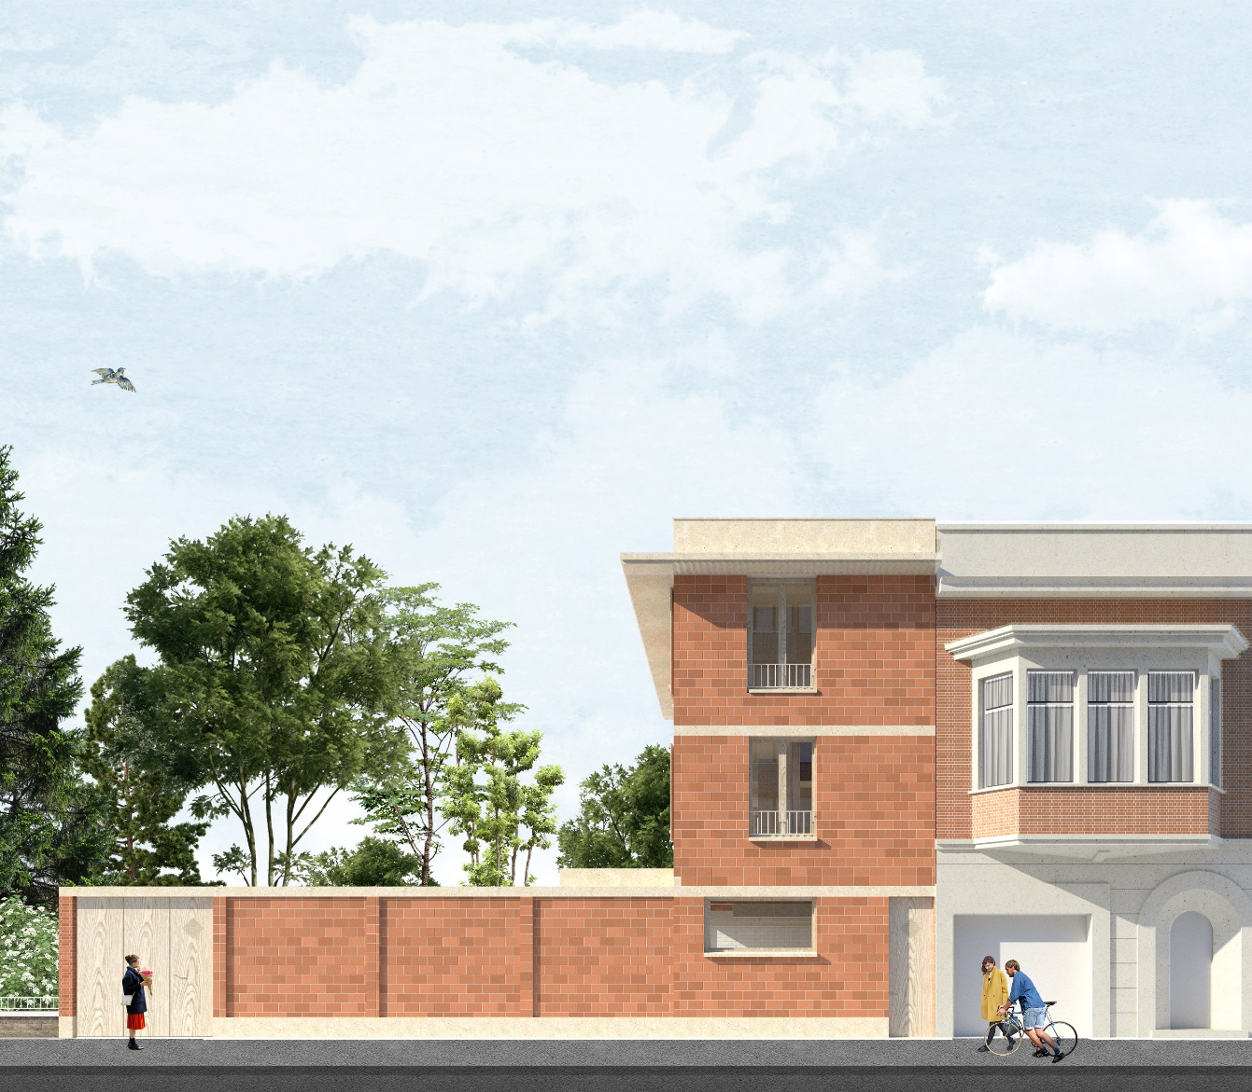
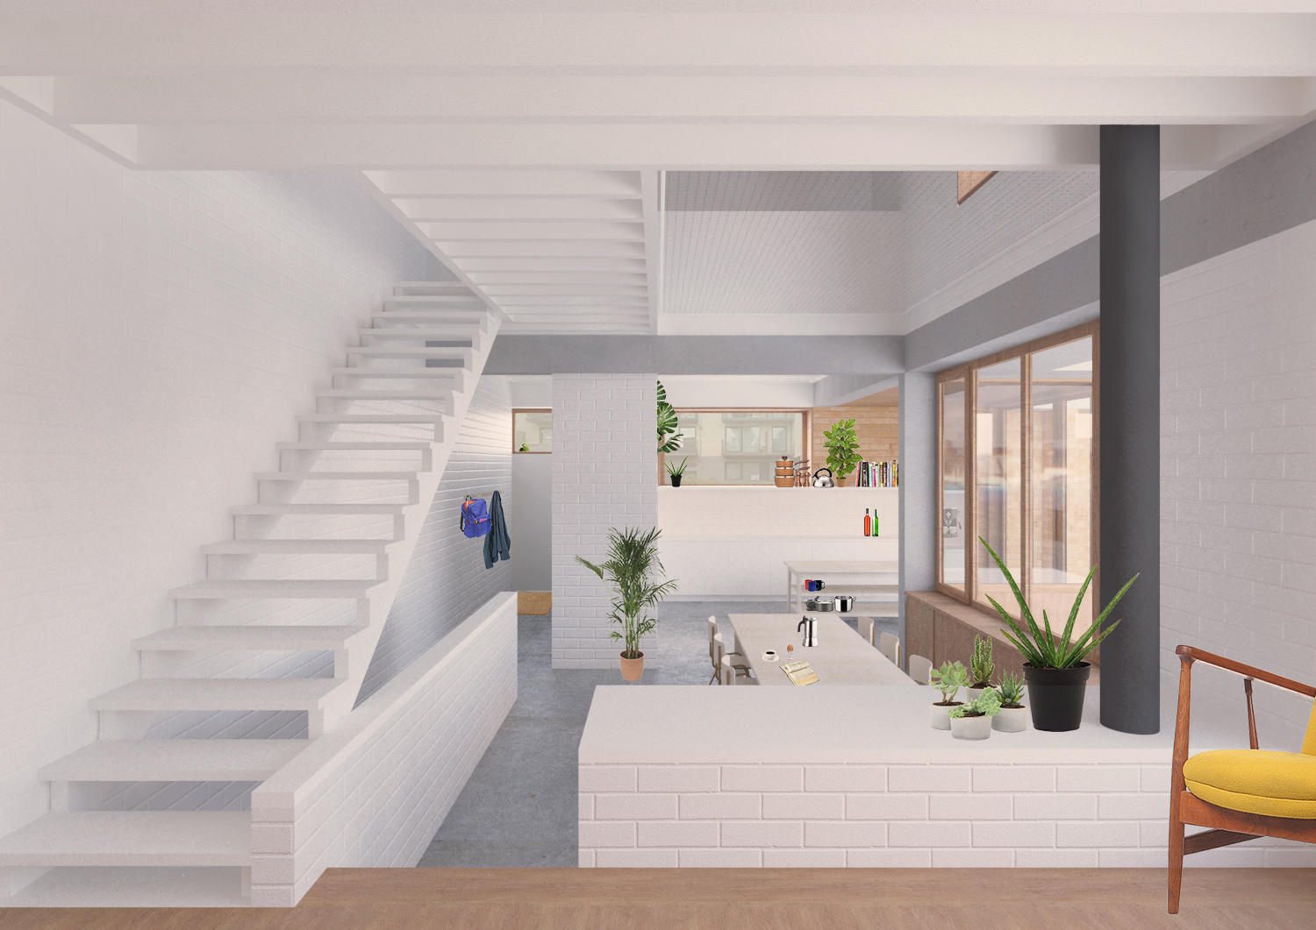
Maison Jupiter

Slide 13
Maison Jupiter
Appréciation – Beoordeling:
Le projet est innovant et exemplaire sur de nombreux volets et à travers tous les défis, il traduit le soin et la philosophie de l’architecte avec des valeurs pérennes et une écriture architecturale simple et contemporaine. Une grande valeur est celle du pari du low-tech dans tous ses aspects, que cela soit d’un point de vue technique comme dans l’écriture architecturale. Le projet a été réfléchi pour qu’il puisse être constructible par n’importe quel maçon et relève le défi de valoriser un savoir-faire artisanal et local. La construction sera « massive » avec un retour à la construction en brique pleine alliée à des matériaux nouveaux. En économie circulaire, si le bâtiment n’est pas démontable, il est suffisamment bien conçu et capable de flexibilité dans le temps. La structure-enveloppe est extrêmement flexible avec une réversibilité très bien pensée. Le projet est également innovant en termes d’environnement et fait preuve d’innovation dans le sens qu’il n’est pas ce que tout le monde redoute : là où le projet aurait pu se transformer en la construction d’un immeuble à appartements sur l’entièreté de la parcelle, le jardin est préservé et complète le monde de la maison.
Het project toont op vele vlakken vernieuwing en heeft op meer dan een punt een voorbeeldkarakter. Met duurzame waarden en een eenvoudige en hedendaagse architectuur geeft de architect uiting aan zijn bekommernis en zijn filosofie. Zeer waardevol is de optie van de low-tech in al zijn aspecten, zowel op het technische vlak als in de architectuurtaal. Het project werd bedacht om door iedere metser uitgevoerd te kunnen worden en wil de ambachtelijke en lokale vakbeheersing opwaarderen. Deze massieve constructie grijpt terug naar de volle baksteen en combineert die met nieuwe materialen. Het gebouw is weliswaar niet demonteerbaar maar werd, met betrekking tot de kringloopeconomie goed ontworpen. Bovendien zal het doorheen de jaren flexibel blijken te zijn. De structuur met de bouwschil is zeer soepel en haar reversibiliteit is goed doordacht. Het project is niet enkel vernieuwend op het gebied van het milieu, maar ook in die zin dat het niet is wat iedereen zou verwachten. Het had nl. het volledige perceel van een appartementsgebouw kunnen innemen, terwijl de tuin gevrijwaard werd om de leefwereld van het huis aan te vullen.

Slide 14
CATEGORIE 1
Tiny Little Paradise

Slide 15
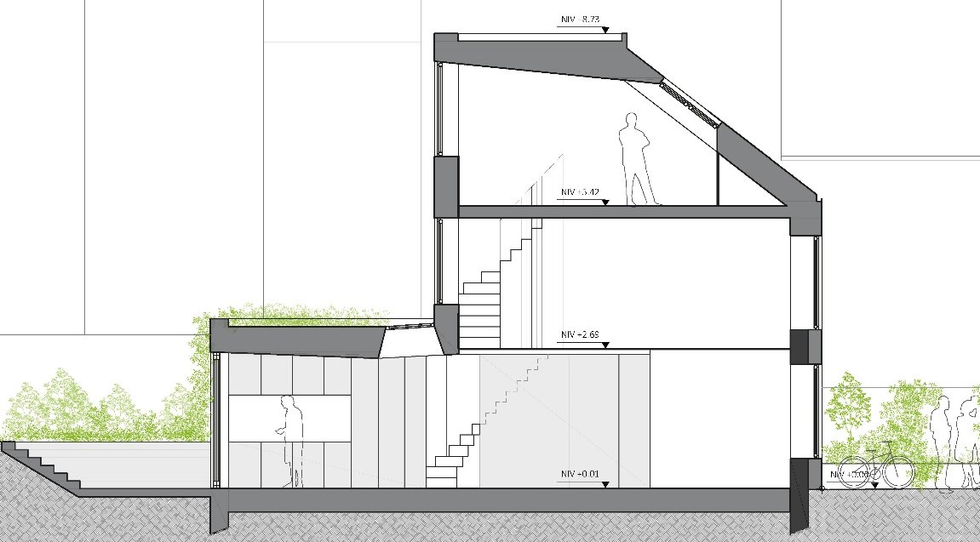
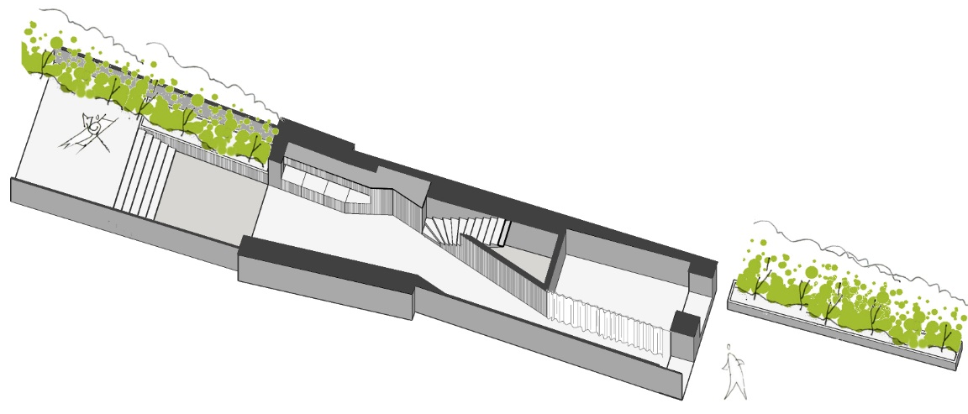
Tiny Little Paradise
Maître d’ouvrage – Bouwheer:
De heer Pieter Logghe
Concepteur – Ontwerper:
Responsible Young Architects bvba
Adresse – Adres:
Mode Vlieberghstraat 14 – 1020 Laken
Surface bâtie – Bebouwde oppervlakte:
64 m²
Gedeeltelijke afbraak, uitbreiding en renovatie van een zeer klein eenpersoonshuisje in een huis voor 2 tot 3 personen op een bijzondere plek (creatie van een klein paradijs door en voor de bewoners).
Démolition partielle, agrandissement et rénovation d’une toute petite maison d’1 personne en une maison pour 2 à 3 personnes située dans un endroit spécial (création d’un petit paradis par et pour les habitants).

Slide 16
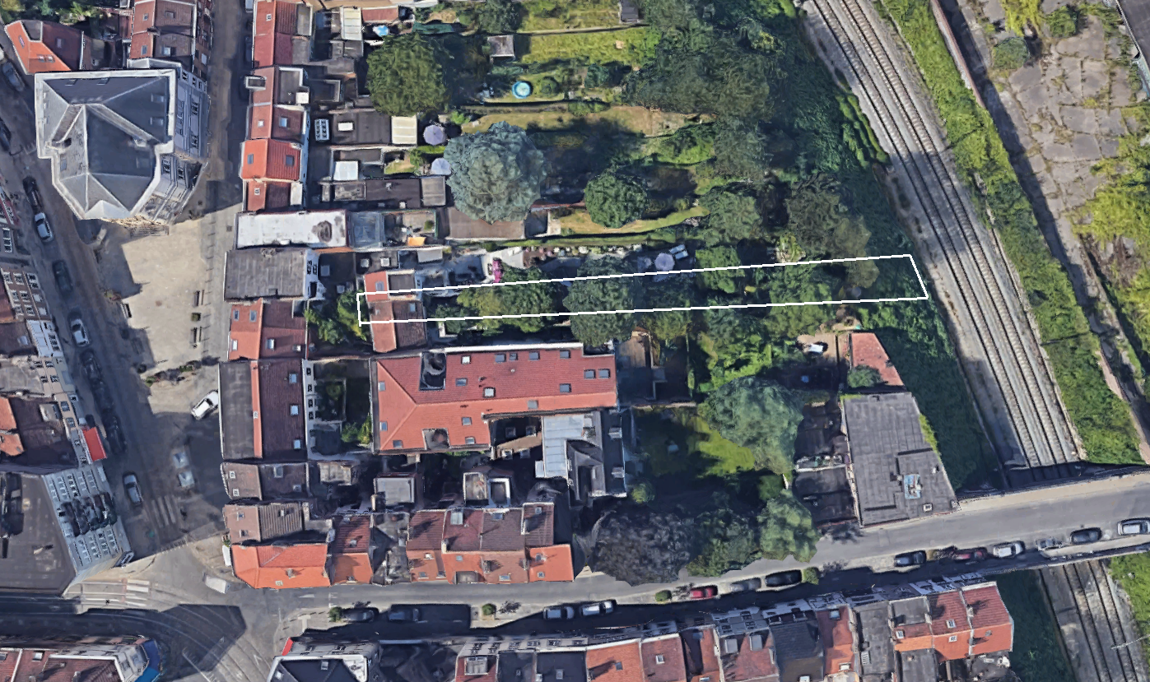
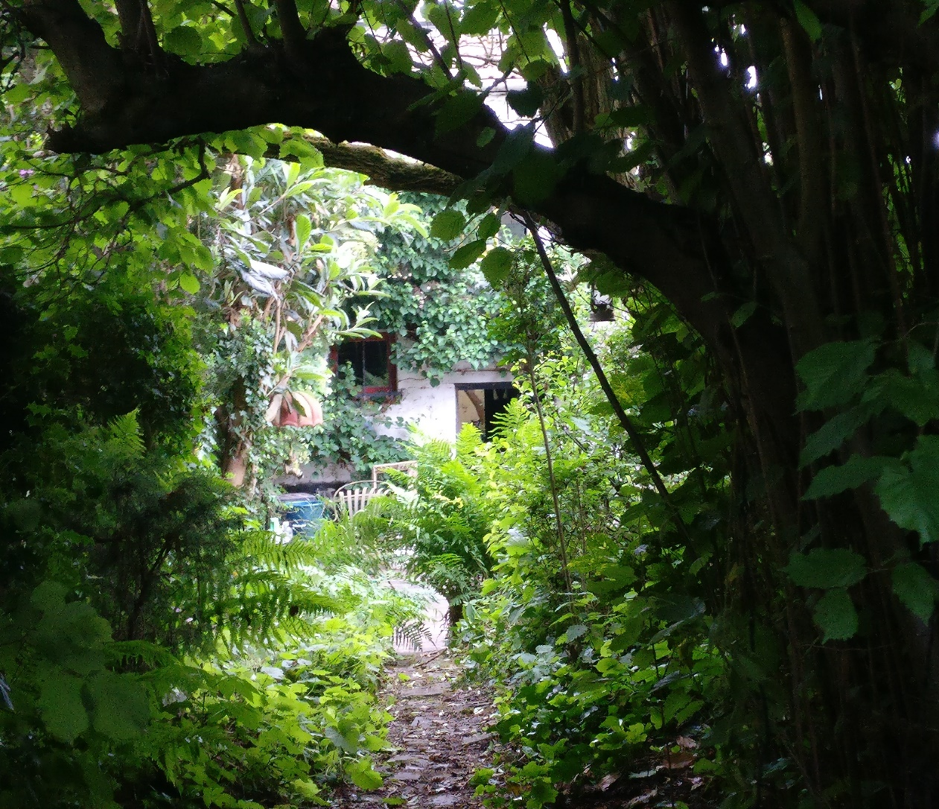
Tiny Little Paradise

Slide 17
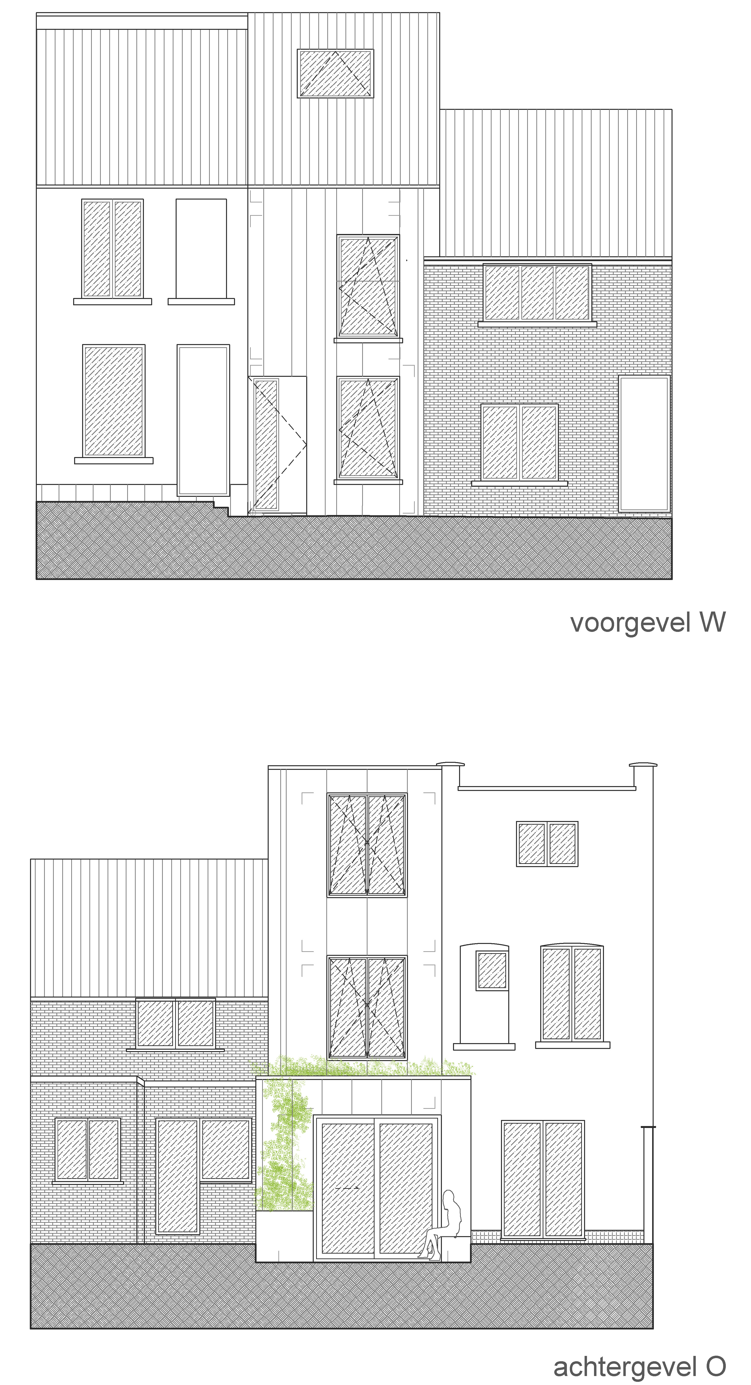
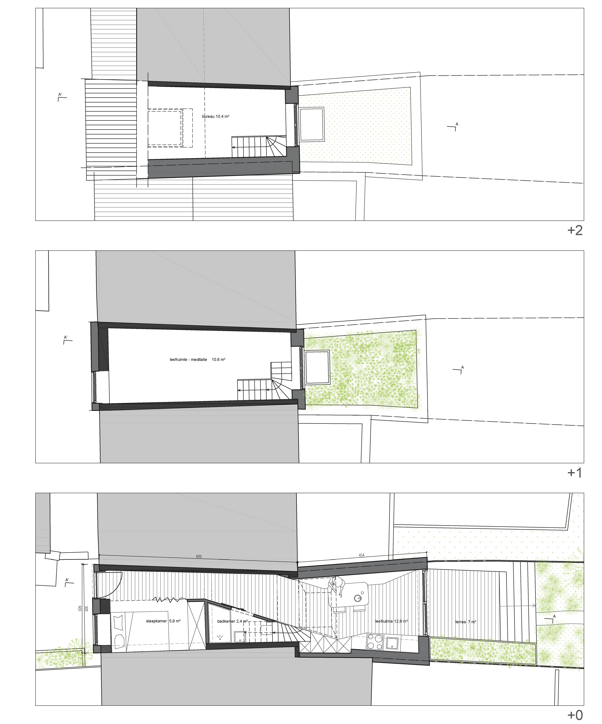
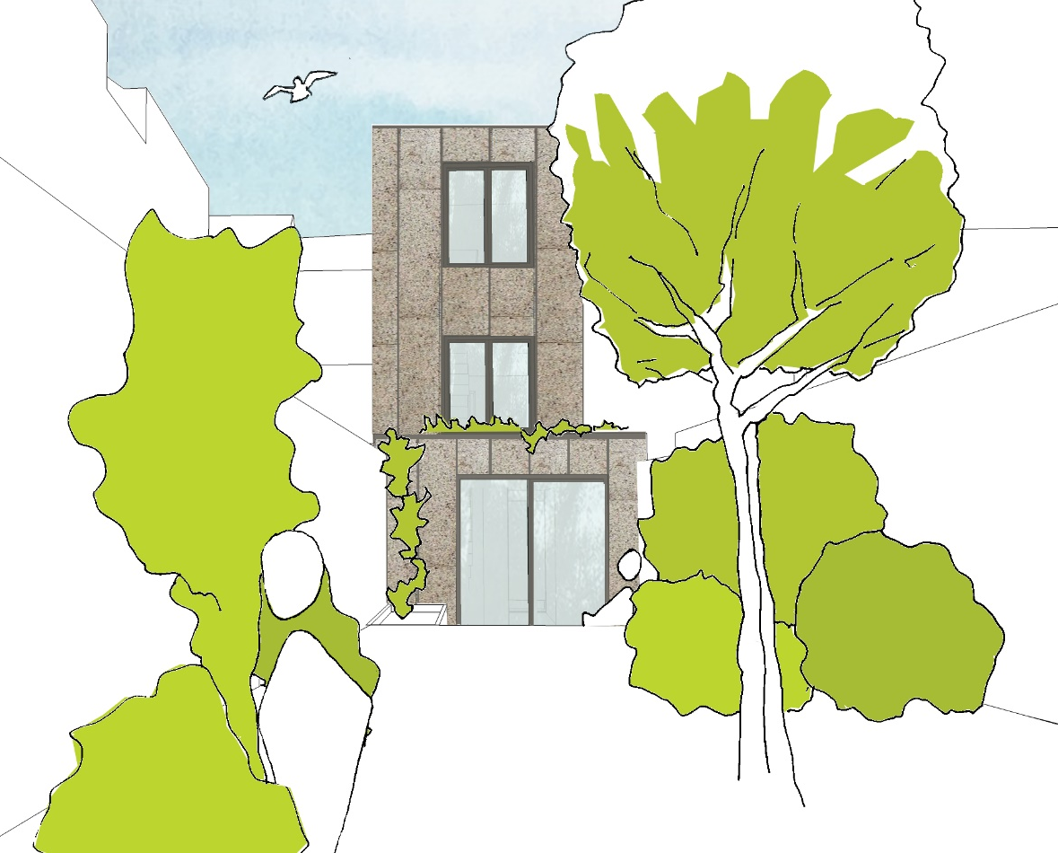
Tiny Little Paradise

Slide 18
Tiny Little Paradise
Beoordeling – Appréciation :
Dit kleine project heeft een voorbeeldwaarde in zijn zoeken naar inventiviteit en naar slimme architectuur en ecologie ten aanzien van dit perceel. Ondanks dat het weinig middelen vergt, toont het een mooie generositeit en is het bouwkundig ontwerp interessant. De stedelijke aanpak om dit verwaarloosde perceel in te nemen en middelen te verwerven met het oog op zijn herontwikkeling, is veelbelovend en biedt hoop voor de herwaardering van andere dergelijke plekken in Brussel. Het project is ook interessant qua waterbeheer, gebruikte materialen en kringloopeconomie (intenties voor hergebruik en afbraak, alsook qua spreiding van de werken). Het project is nog niet ver opgeschoten, maar zijn projectie in de toekomst is veelbelovend en houdt een interessante benadering in. Op het moment van de begeleiding bevond het project zich nog in de schetsfase, maar tegen de indiening van de kandidatuur had het een zeer grote en gunstige evolutie doorgemaakt. De jury heeft dit project geselecteerd en moedigt de betrokkenen aan om op de ingeslagen weg voort te gaan.
Petit projet exemplaire dans sa recherche d'invention et d'intelligence architecturale et environnementale par rapport à sa parcelle. Il s’agit d’un projet réalisé avec peu de moyens qui fait preuve d’une belle générosité et d’une écriture architectonique intéressante. La démarche urbaine d’investir cette parcelle laissée pour compte et de s’investir de moyens pour la réhabiliter est prometteur et est un espoir pour réhabiliter de tels lieux à Bruxelles. Le projet présente des aspects intéressants dans la gestion de l’eau, au niveau des matériaux et de l’économie circulaire (intentions pour le réemploi, les démolitions et également de phasage des interventions). Malgré son stade peu avancé, il s’agit d’un projet prometteur avec une belle volonté de se projeter vers le futur. Au stade de l’esquisse lors de la guidance, le projet à énormément évolué et de manière très positive entre cette dernière et la finalisation de la candidature. Le jury a sélectionné ce projet et encourage les intervenants à poursuivre sur leur lancée.

Slide 19
CATEGORIE 1
Rasson V2

Slide 20
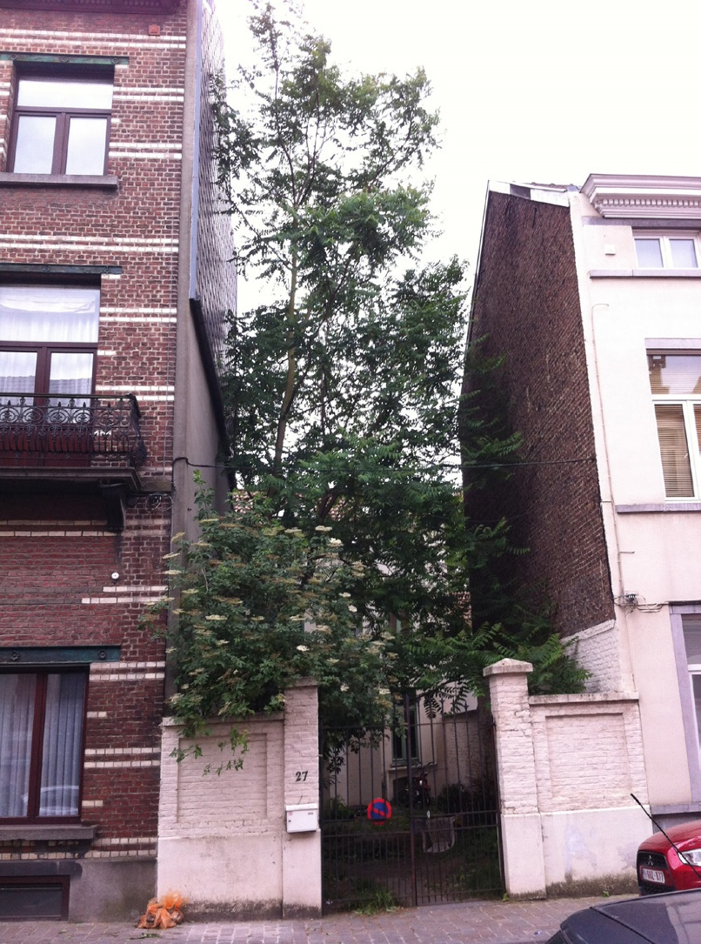
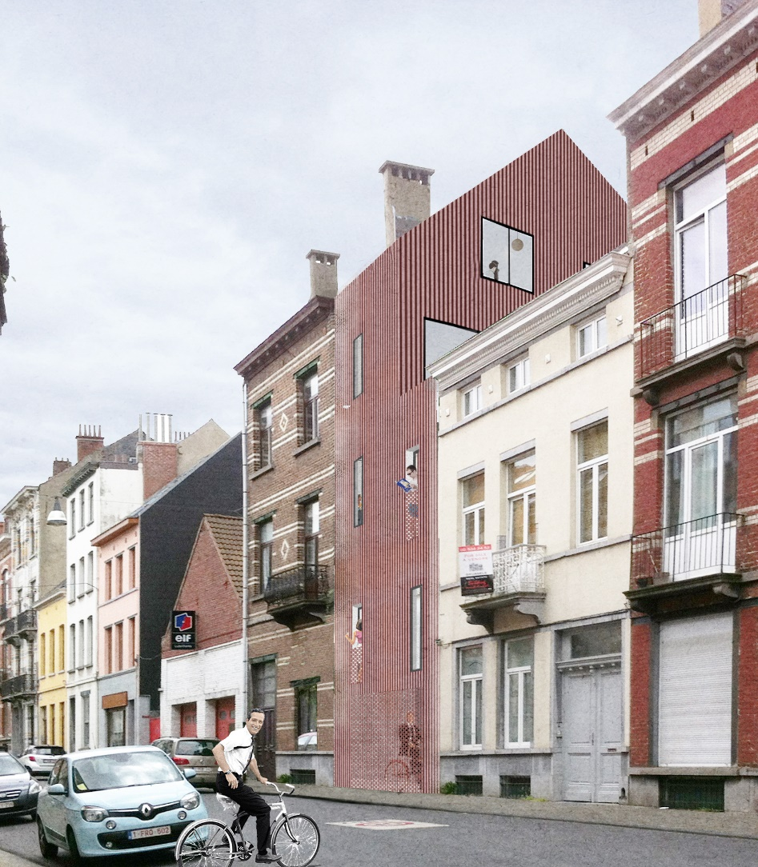
Rasson V2
Maître d’ouvrage – Bouwheer:
Ada Edge sprl
Concepteur – Ontwerper:
Pascal Monniez
Adresse – Adres:
Rue Rasson, 27 – 1030 Schaerbeek
Surface bâtie – Bebouwde oppervlakte:
285 m²
Démolition d’une maison en fond de parcelle et construction d’une habitation destinée à la collocation avec loyers abordables.
Afbraak van een huis achteraan op het perceel en bouw van een woning, bedoeld voor gezamenlijke huur aan betaalbare prijzen.

Slide 21
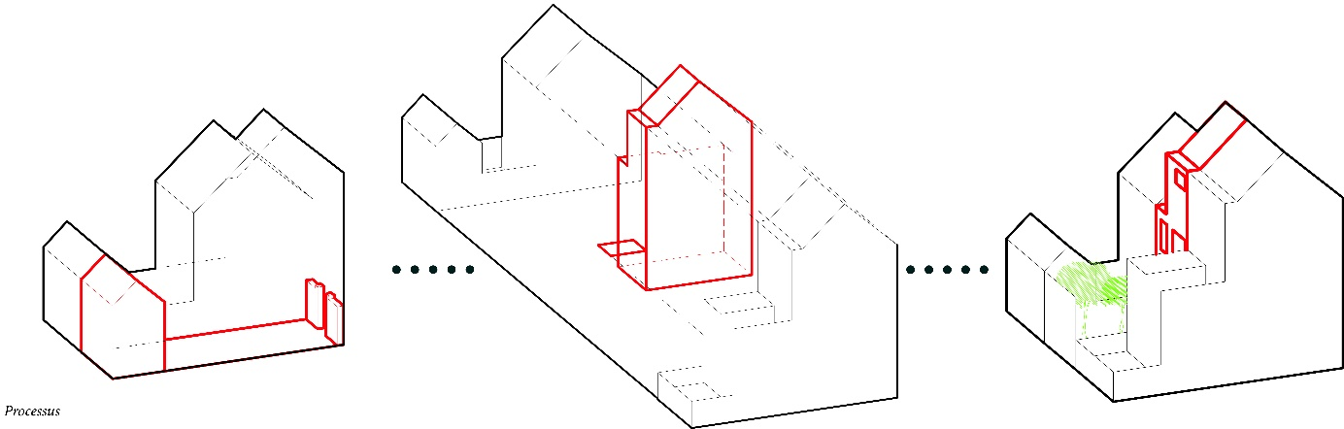
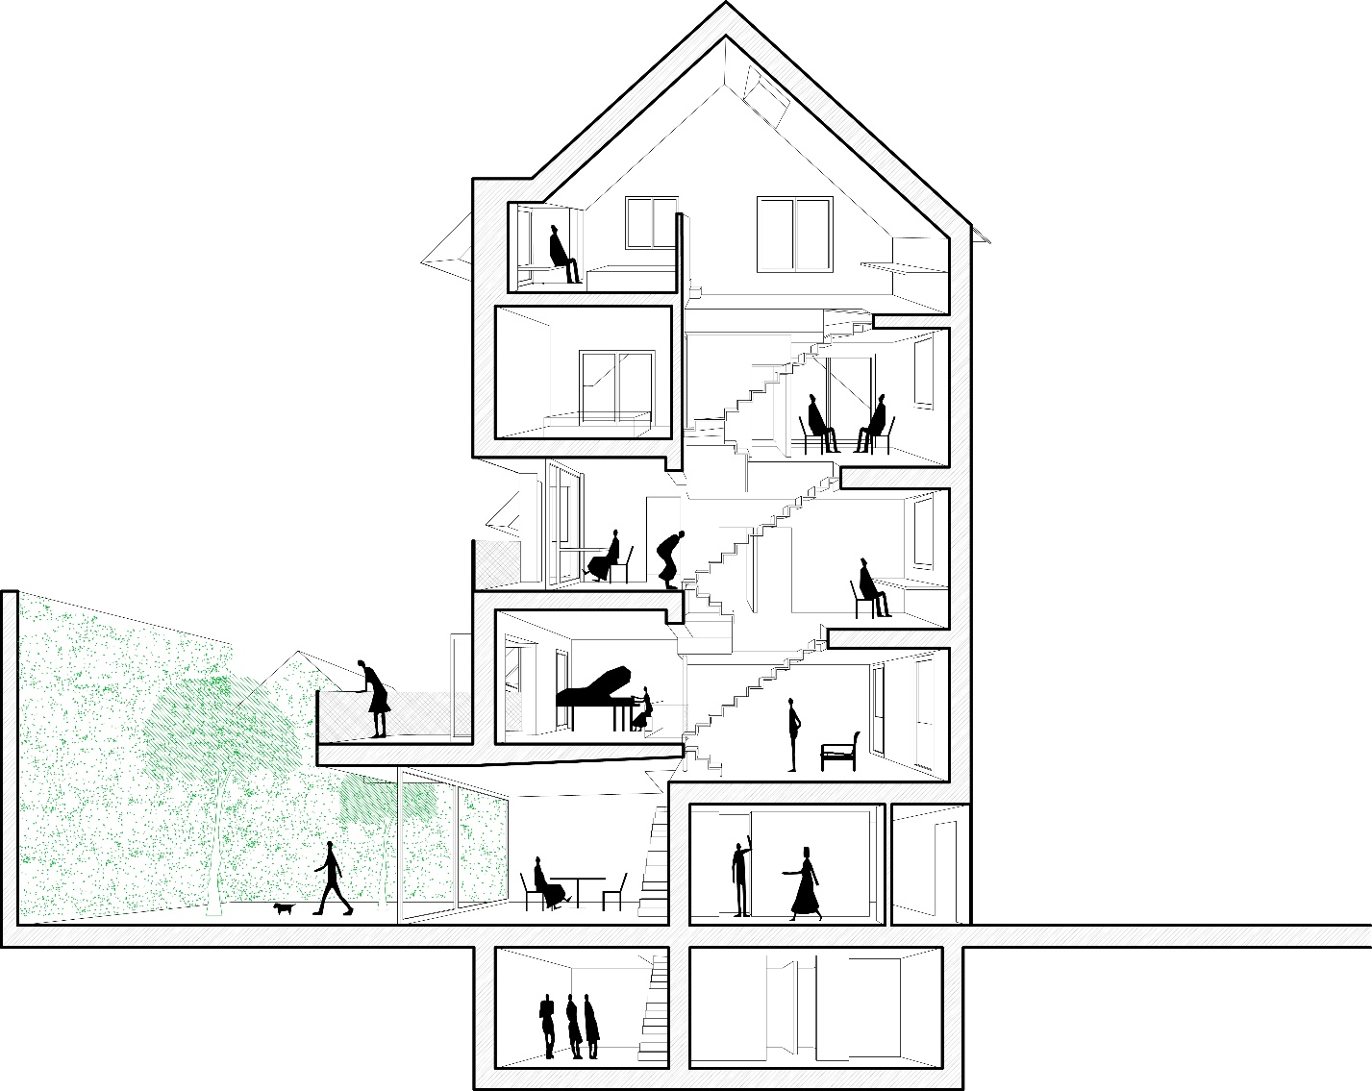
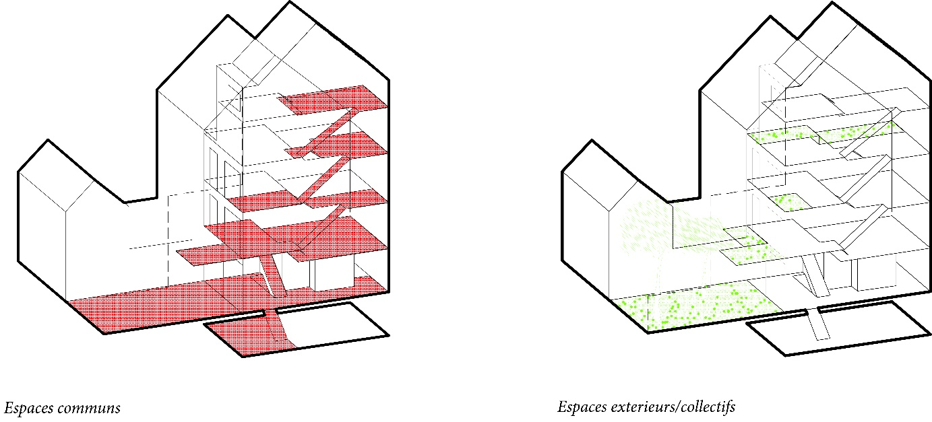
Rasson V2

Slide 22
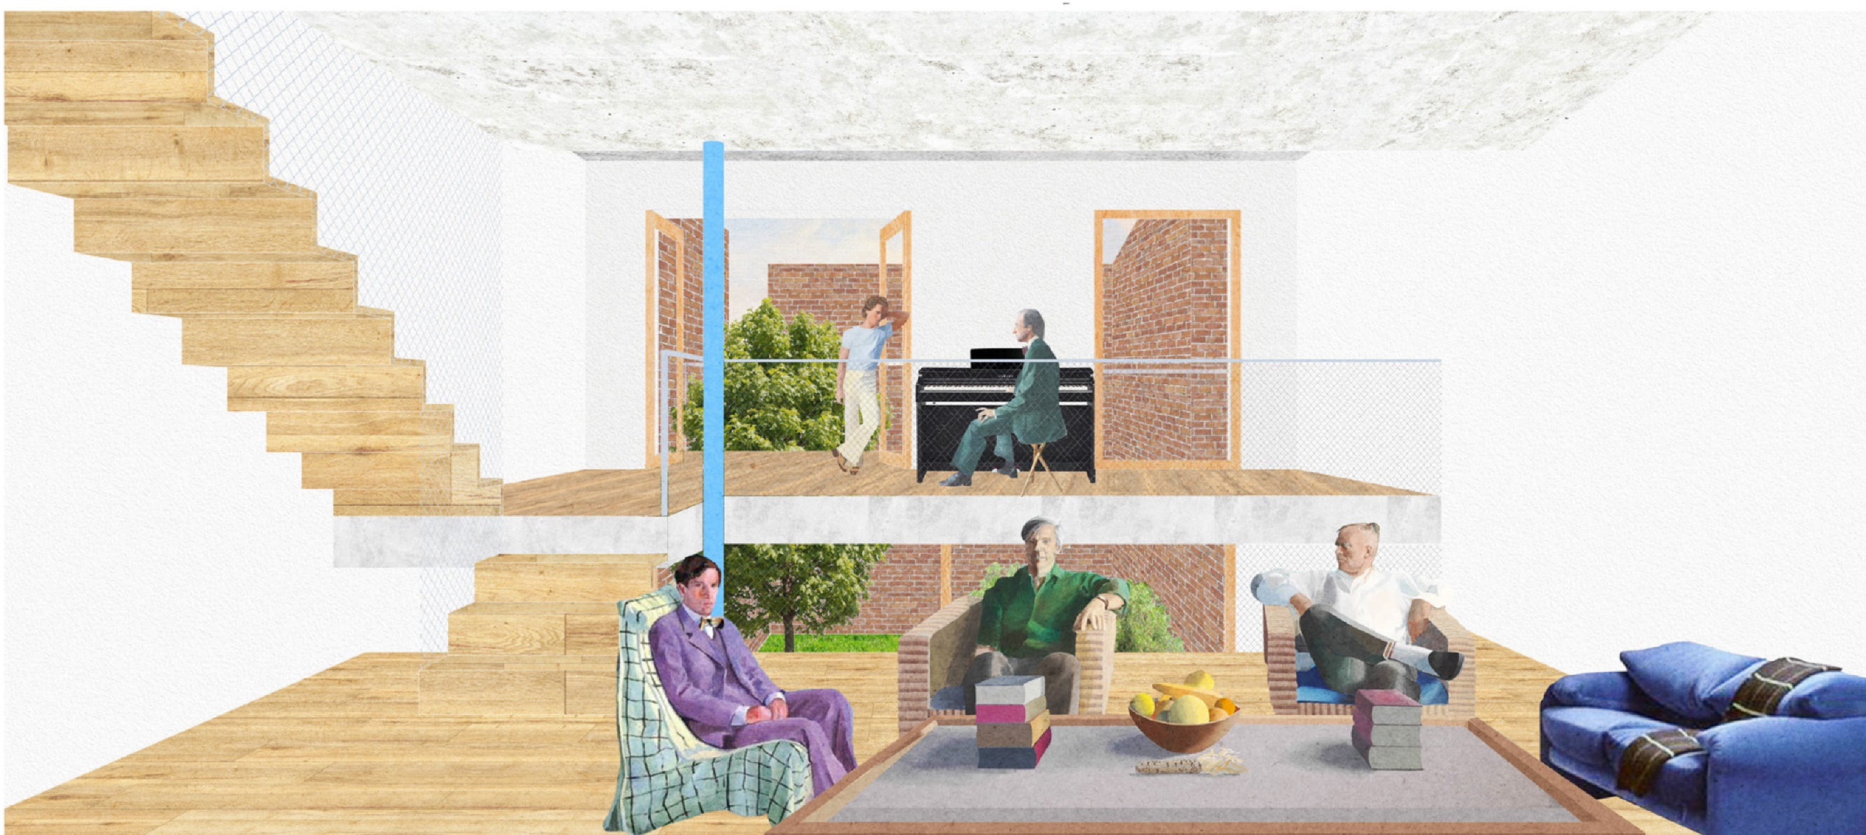
Rasson V2

Slide 23
Rasson V2
Appréciation – Beoordeling:
Le projet possède des ambitions programmatiques sociales, écologiques et économiques intéressantes auxquelles il répond par une belle invention architecturale avec une minimisation des espaces individuels au profit des espaces collectifs, permettant notamment la diminution des loyers. Le choix des matériaux est judicieux et l’impact environnemental bien maîtrisé. Concernant le volet eau, le projet atteint une certaine exemplarité avec la mise en place d'un programme de relevé des consommations et de sensibilisation à celles-ci. Le jury souligne également la progression du projet sur la thématique économie circulaire. Les points faibles soulevés en 2018 ont été étudiés et la réponse apportée est cohérente.
Het project heeft een interessant en ambitieus sociaal, ecologisch en economisch programma dat ingevuld wordt door een mooie bouwkundige creatie. Daarbij worden de individuele ruimten tot een minimum herleid, ten voordele van de collectieve ruimten, wat trouwens de huurprijs drukt. De materialen werden verstandig gekozen en de milieu-impact wordt goed beheerd. Het project heeft een zekere voorbeeldwaarde met zijn programma dat het waterverbruik weergeeft en op dit vlak dus sensibiliserend werkt. De jury benadrukt ook de vordering van het project inzake kringloopeconomie. De zwakke punten die in 2018 aangestipt werden, werden onderzocht en op coherente wijze weggewerkt.

Slide 24
CATEGORIE 1
Maison Sans Souci

Slide 25
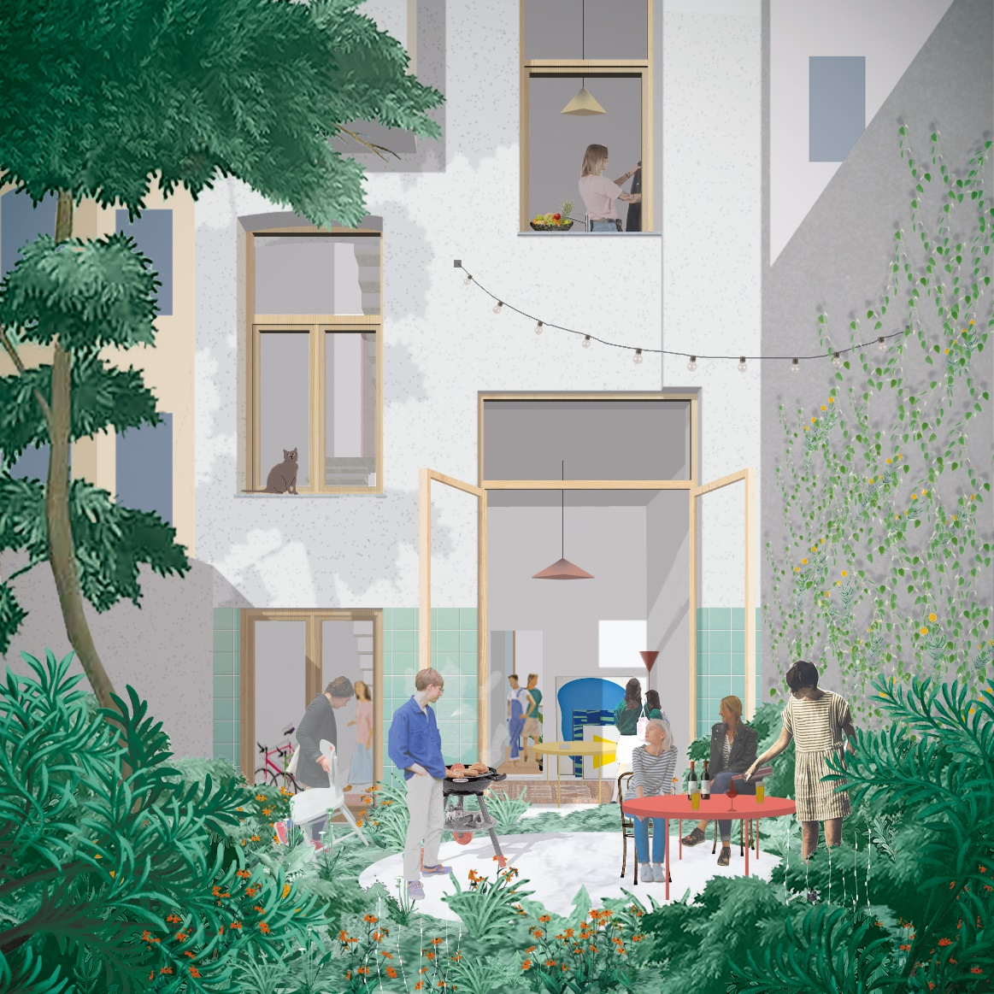
Maison Sans Souci
Maître d’ouvrage – Bouwheer:
Matthias Salaets* en Sanne Berghmans
Concepteur – Ontwerper:
Fallow*
Adresse – Adres:
Sans Soucistraat 141 – 1050 Elsene
Surface bâtie – Bebouwde oppervlakte:
223,27 m²
Verbouwing van een typisch Brusselse woning gelegen Sans Soucistraat (Elsene) in een project van cohousing proposant 2 individuele woningen met gemeenschappelijke ruimtes.
Transformation d’une habitation typique bruxelloise sise rue Sans-Soucis (Ixelles) en co-housing proposant 2 logements individuels et espaces communs.

Slide 26
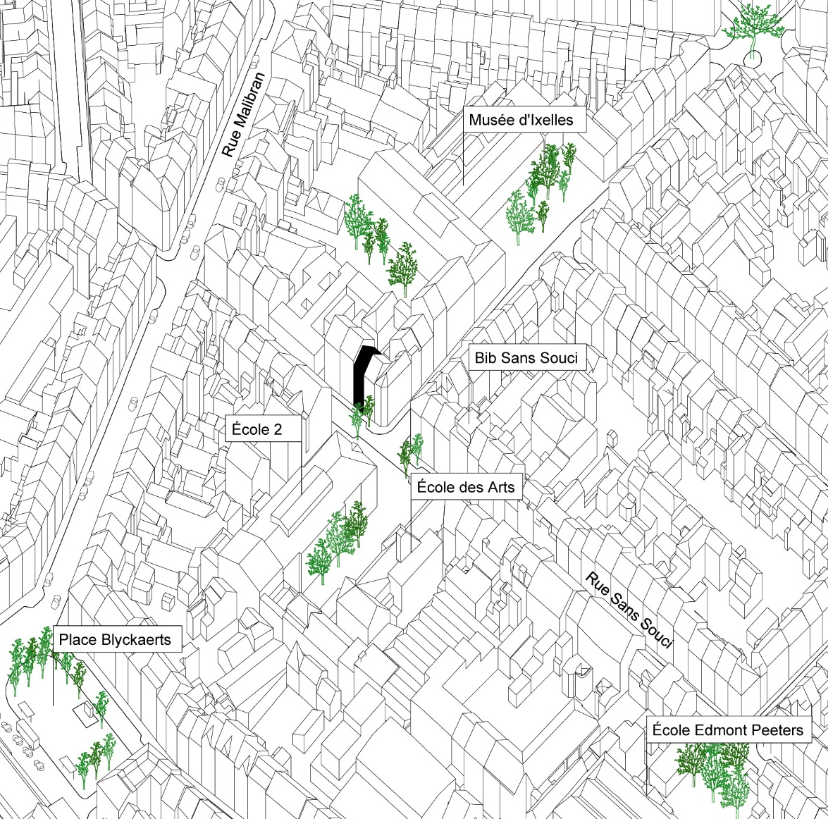
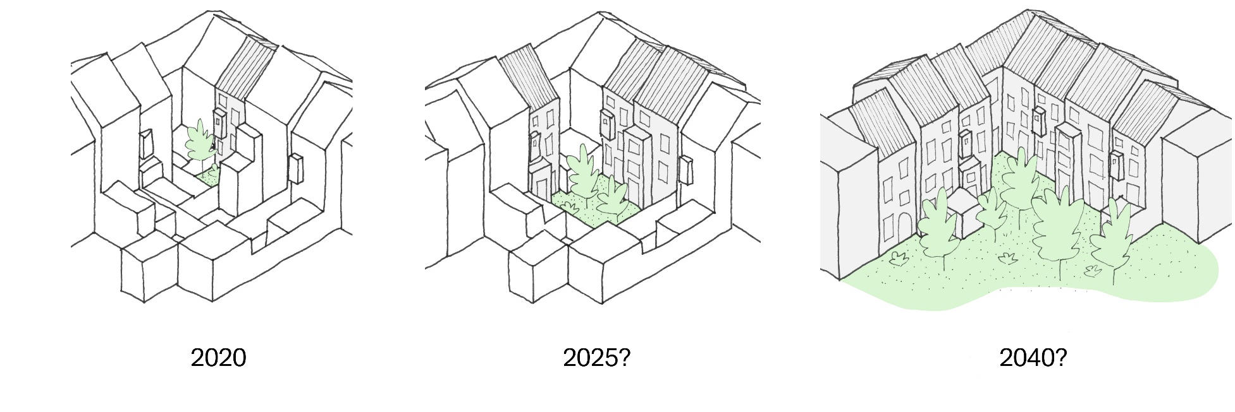
Maison Sans Souci

Slide 27
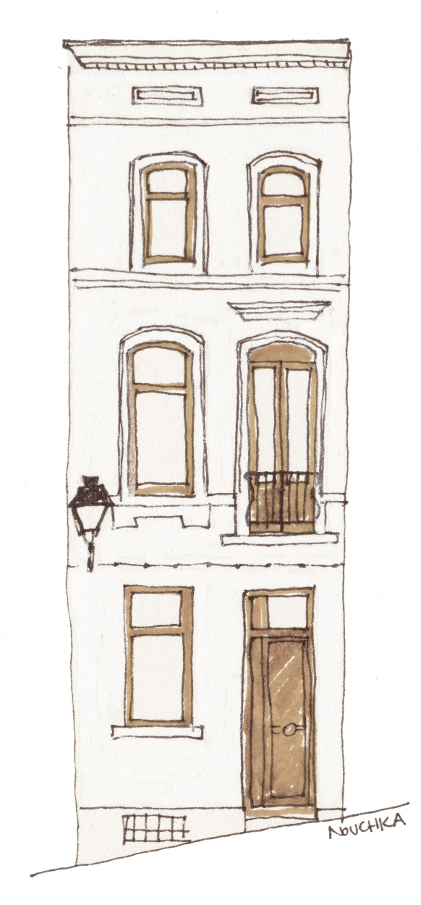
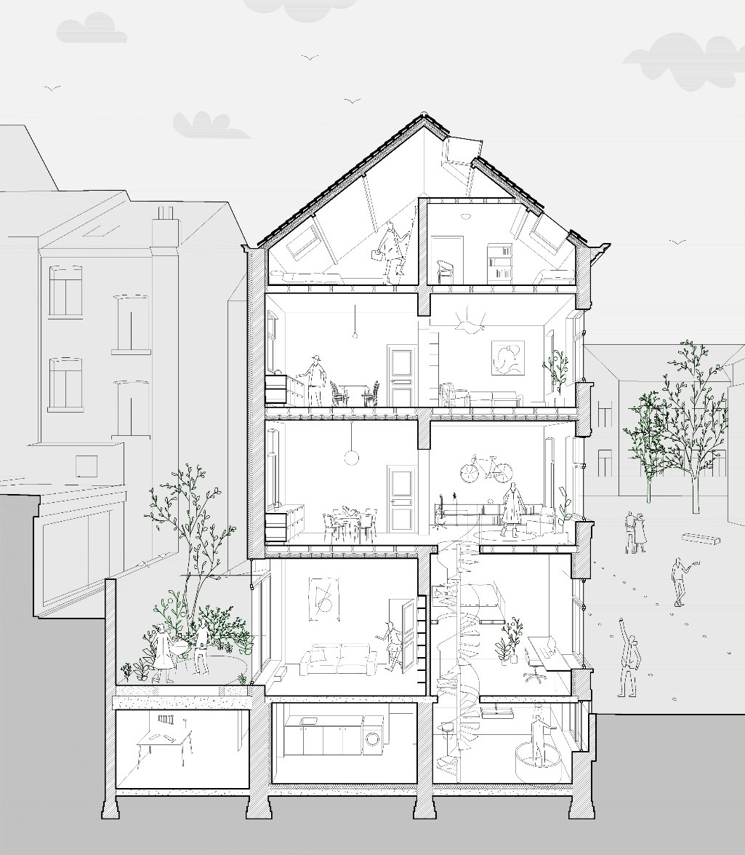
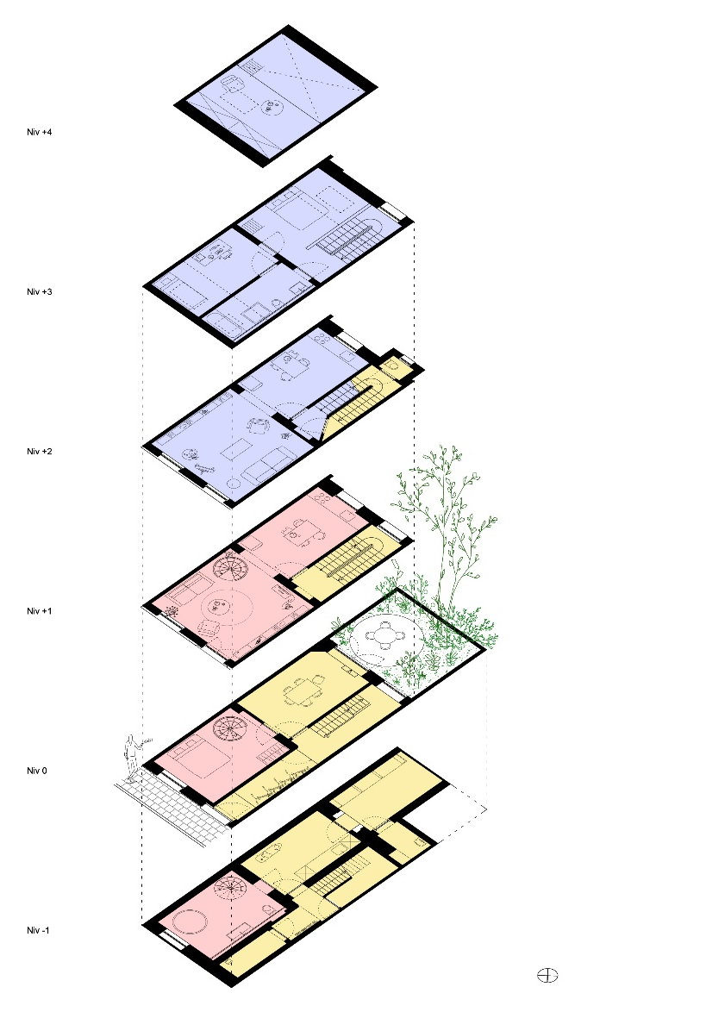
Maison Sans Souci

Slide 28
Maison Sans Souci
Beoordeling – Appréciation :
In dit geval gaat het om de werkelijke toe-eigening van het erfgoed, met eenvoud en intelligentie. Dit project is een mooi voorbeeld van de renovatie van een Brussels huis. Het omvat verschillende interessante punten, waaronder de strategie om de werken in te delen in fasen. Het project gaat de flinke uitdaging aan van de ruimtelijke indeling van gewijzigde woonvormen. Het heeft een voorbeeldwaarde wegens zijn reproduceerbaarheid en zijn flexibele gebruik. De jury legt de nadruk op de slimme verdeling van het goed, dat niet - zoals meestal gebeurt - zomaar in tweeën verdeeld wordt. Het project heeft een voorbeeldwaarde en gaat alle uitdagingen aan. Ook het gemeenschappelijke ontwerp en de uitvoering van het project met twee worden als positief element beoordeeld. Het is een mooi initiatief, dat bovendien interessanter is dan het project alleen te ontwerpen en daarna naar medehuurders op zoek te gaan.
Il s’agit, dans le cas présent, d’une réelle réappropriation du patrimoine avec simplicité et intelligence. Ce projet est un bon exemple de rénovation de maison bruxelloise faisant preuve de plusieurs points intéressants, avec notamment la stratégie des phases du chantier. Le projet relève un bel enjeu de spatialisations des changements de modes d'habiter. Il est exemplaire par sa reproductibilité et sa flexibilité d’usage et le jury souligne l’intelligence de diviser le bien de cette façon, sans simplement le diviser en deux, comme c’est souvent le cas. Le projet est exemplaire et répond à tous les défis. Un point positif également est la conception commune et la réalisation du projet à deux, c’est une bonne initiative plus intéressante que de concevoir le projet seul et de chercher ultérieurement des colocataires.

Slide 29
CATEGORIE 2
Maison Jolly

Slide 30
Maison Jolly
Maître d’ouvrage – Bouwheer:
Habitat et Humanisme Development Belgium
Concepteur – Ontwerper:
EPOC Architecture
Adresse – Adres:
Rue Jolly, 170-172 – 1030 Schaerbeek
Surface bâtie – Bebouwde oppervlakte:
964 m²
Construction à la rue Jolly (Schaerbeek), d'un immeuble de 10 logements conventionnés diversifiés et d'une salle polyvalente en intérieur d’ilôt.
Constructie, in de Jollystraat (Schaarbeek), van een gebouw met 10 verschillende geconventioneerde woningen en van een polyvalente zaal op het binnenterrein van een huizenblok.

Slide 31
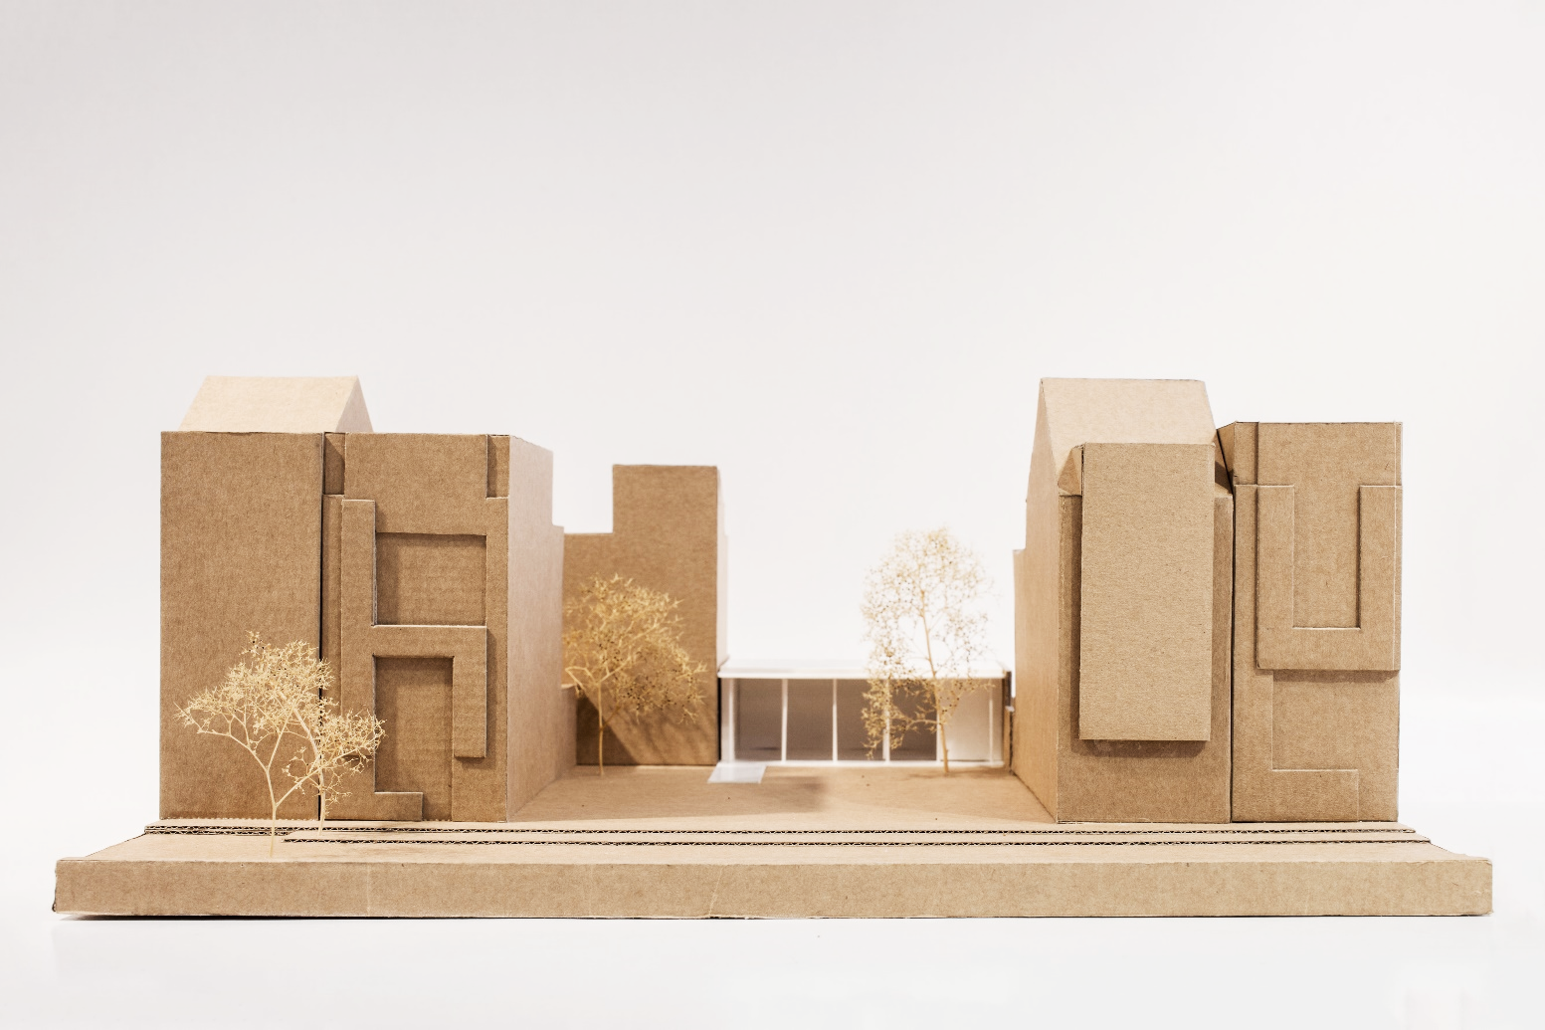
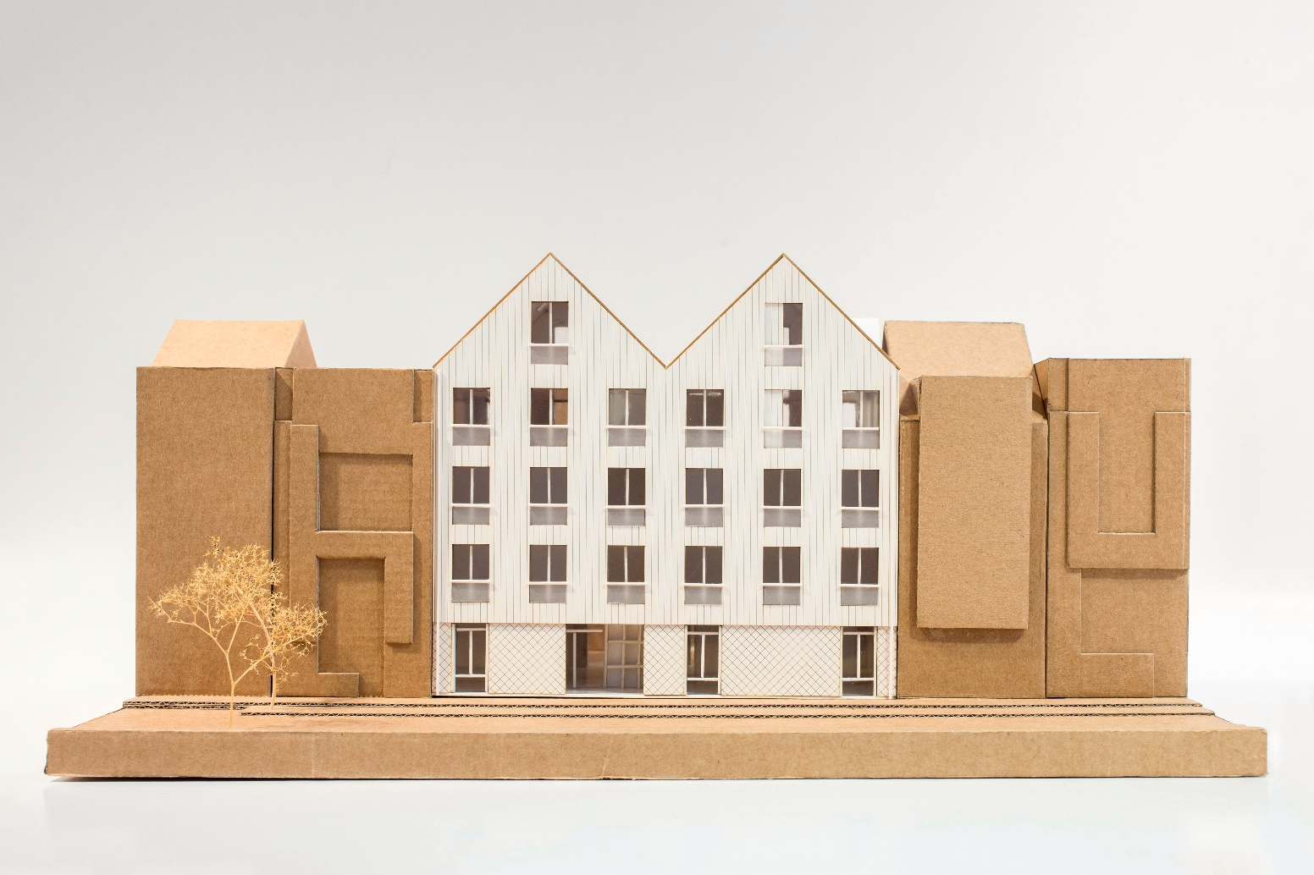
Maison Jolly

Slide 32
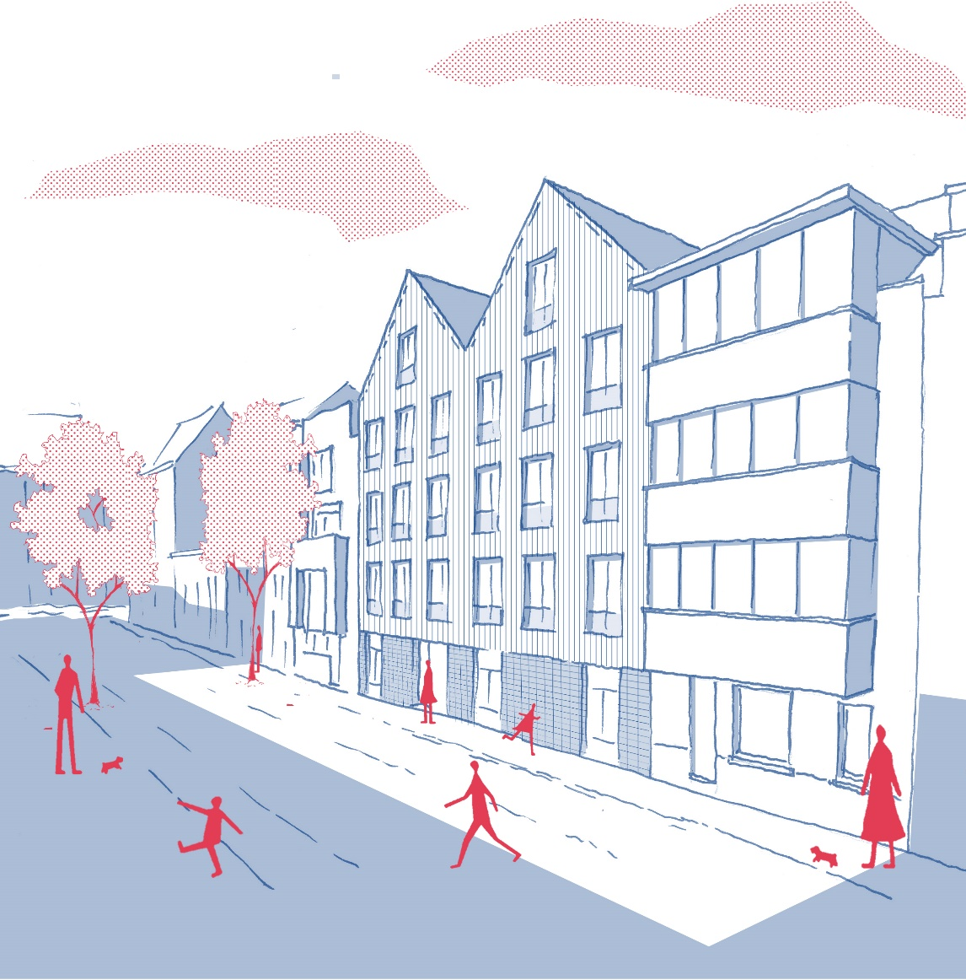
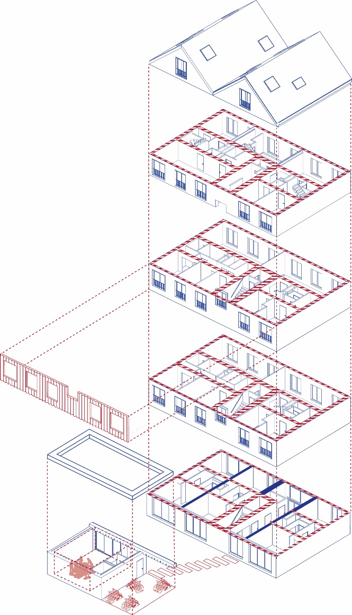
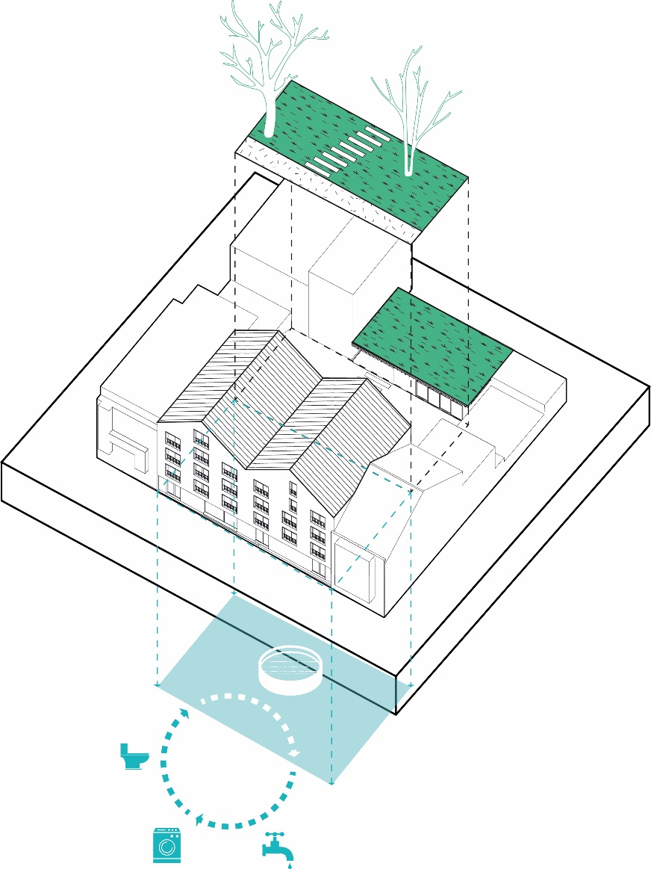
Maison Jolly

Slide 33
Maison Jolly
Appréciation – Beoordeling:
Projet exemplaire et à soutenir d’un point de vue social. Concernant ce volet, le projet est très complet dans ses ambitions (aide au logement pour personnes précarisées, création de lien, perspective d’insertion, etc.), d’autant que celles-ci sont formalisées tant par des dispositifs architecturaux (jardin, typologies de logements, etc.) que par des dispositifs humains (accompagnement, montages de projets collectifs, montage financier original, etc.). Le projet fait preuve d’une grande maîtrise des multiples contraintes du programme, du site et des enjeux durables. Le jury a souligné le pari relevé de mélanger les logements pour les personnes sans-abris et les logements pour des familles, en travaillant l’architecture pour réussir à mener à bien ce projet de réintégration par la cohésion. Ce n’est pas vraiment l’architecture qui est innovante, mais bien la mise en place des fonctions qui est habile. Le jury apprécie également la salle commune qui est réellement commune et qui donne sur le jardin, ainsi que l’aspect co-housing du projet avec ce jardin clair et neutre. Il s’agit d’un projet assez pur, avec de grands espaces intérieurs sans trop d’extensions au rez-de-chaussée. En environnement, le projet est bon également et exemplaire dans sa démarche de gestion du bâtiment.
Een project met voorbeeldkarakter dat steun verdient uit een sociaal oogpunt. Op dit vlak immers zijn de ambities van dit project immers zeer compleet (o.m. ondersteuning van de huisvesting voor achtergestelden, creëren van contacten, inschakelingsperspectief). Bovendien worden deze ambities omgezet in bouwkundige keuzes (zoals een tuin, de typologie van de woningen) en in menselijke ondersteuning (bv. begeleiding, opstart van collectieve projecten, opstelling van een eerste financieel plan). Uit het project blijkt een grondige kennis van de vele beperkingen van het programma, van de site en van de uitdagingen qua duurzaamheid. De jury benadrukt de vermenging van de woningen voor daklozen met die voor gezinnen, waarbij de architectuur zo ingezet wordt dat dit project van 'herinschakeling via cohesie' een maximale kans op slagen heeft. De knappe uitwerking van de functies is in dit project trouwens nog vernieuwender dan de architectuur. De jury waardeert bovendien de gemeenschappelijke zaal, die werkelijk gemeenschappelijk is en uitkomt op de tuin, evenals het cohousingaspect van het project met zijn heldere, ongecompliceerde tuin. Het gaat om een vrij puur project met grote binnenruimten en niet teveel uitbreidingen op de benedenverdieping. Ook qua milieu scoort het project: zijn aanpak van het gebouwbeheer heeft een voorbeeldwaarde.

Slide 34
CATEGORIE 2
Vas 13

Slide 35
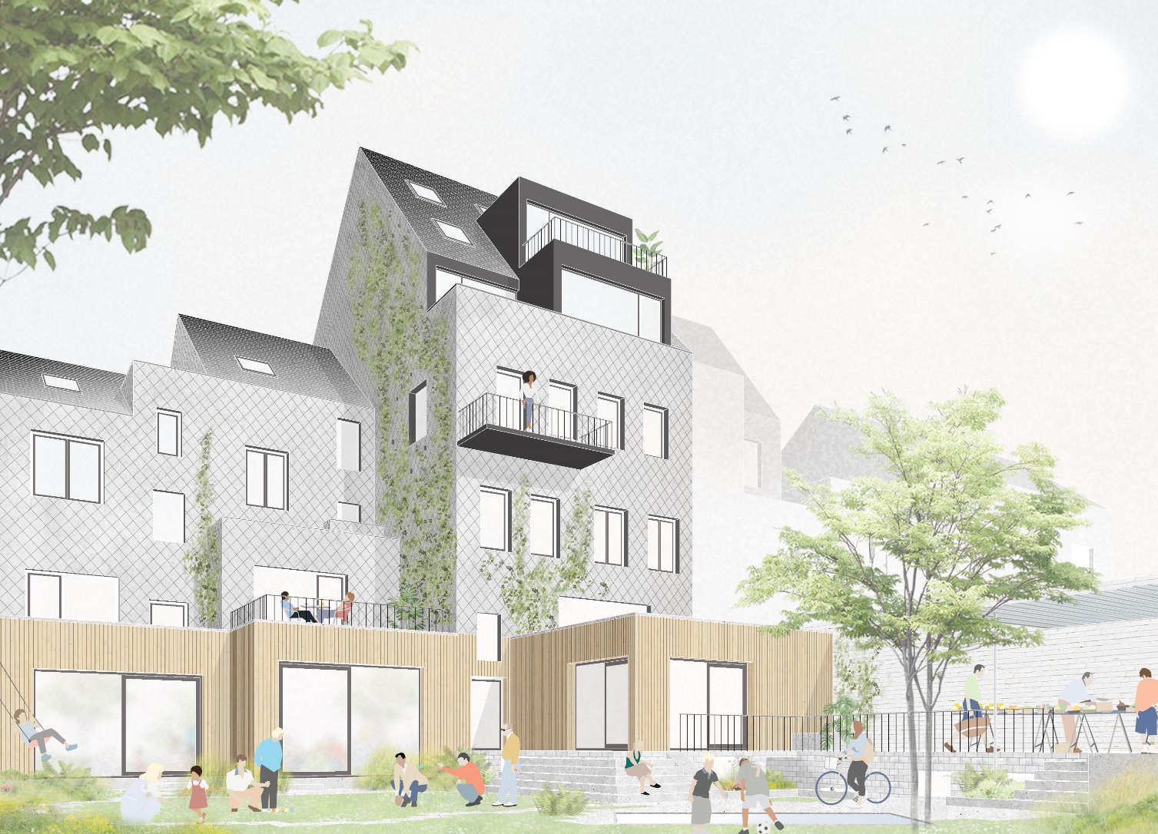
Vas 13
Maître d’ouvrage – Bouwheer:
Jens Theys en Ann-Sophie Maeyaert (vertegenwoordigers van de aanvragers die bestaan uit 7 partijen)
Concepteur – Ontwerper:
KEPER Architecten
Adresse – Adres:
Veeartsenstraat 11-15-17 – 1070 Anderlecht
Surface bâtie – Bebouwde oppervlakte:
1.876 m²
Verbouwing door een groep vrienden - die een haalbare manier zoeken om in Brussel te kunnen blijven wonen (met de voordelen van een woning buiten de stad) - van een oude lagere school tot 7 wooneenheden, 1 kantoor en gemeenschappelijke ruimten.
Transformation par un groupe d’amis, cherchant une manière réalisable de rester vivre à Bruxelles (avec les avantages de vivre en dehors de la ville), d’une ancienne école primaire en 7 unités résidentielles, 1 bureau et des espaces communs.

Slide 36
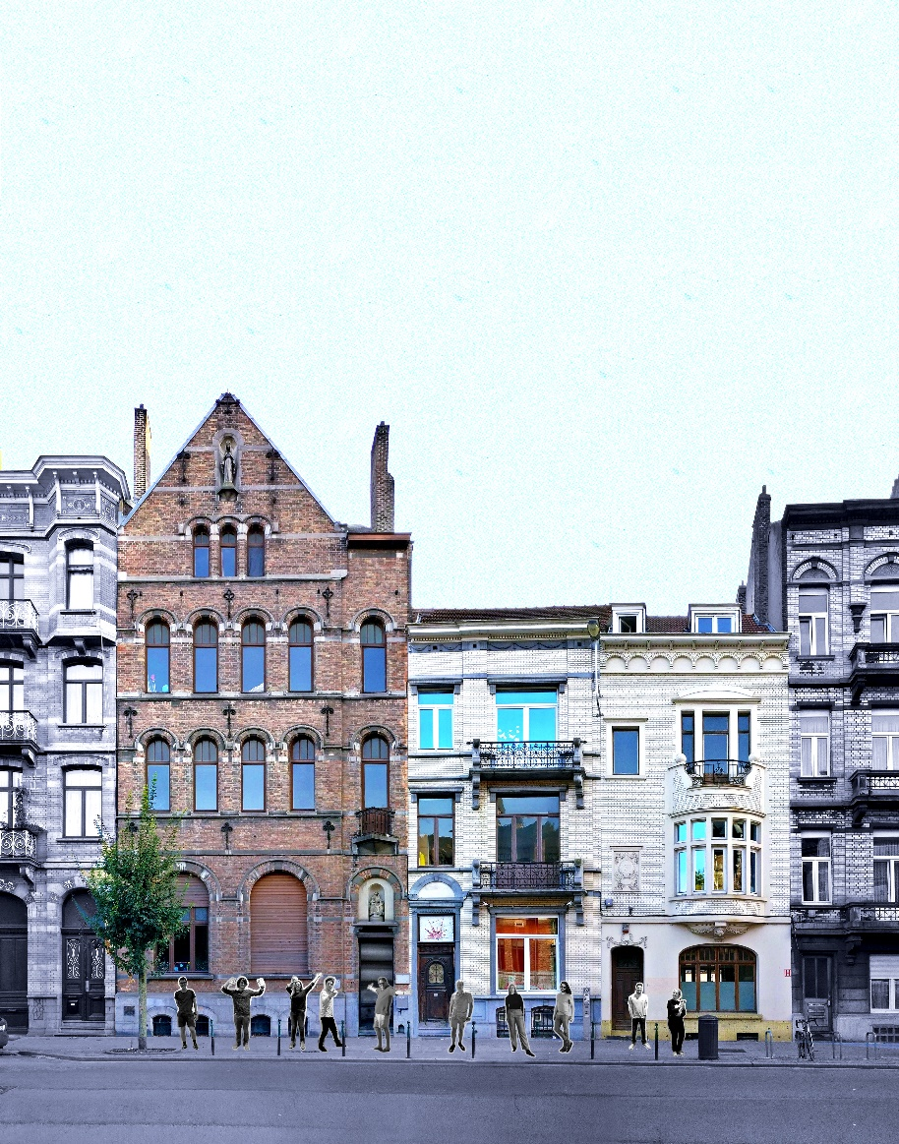
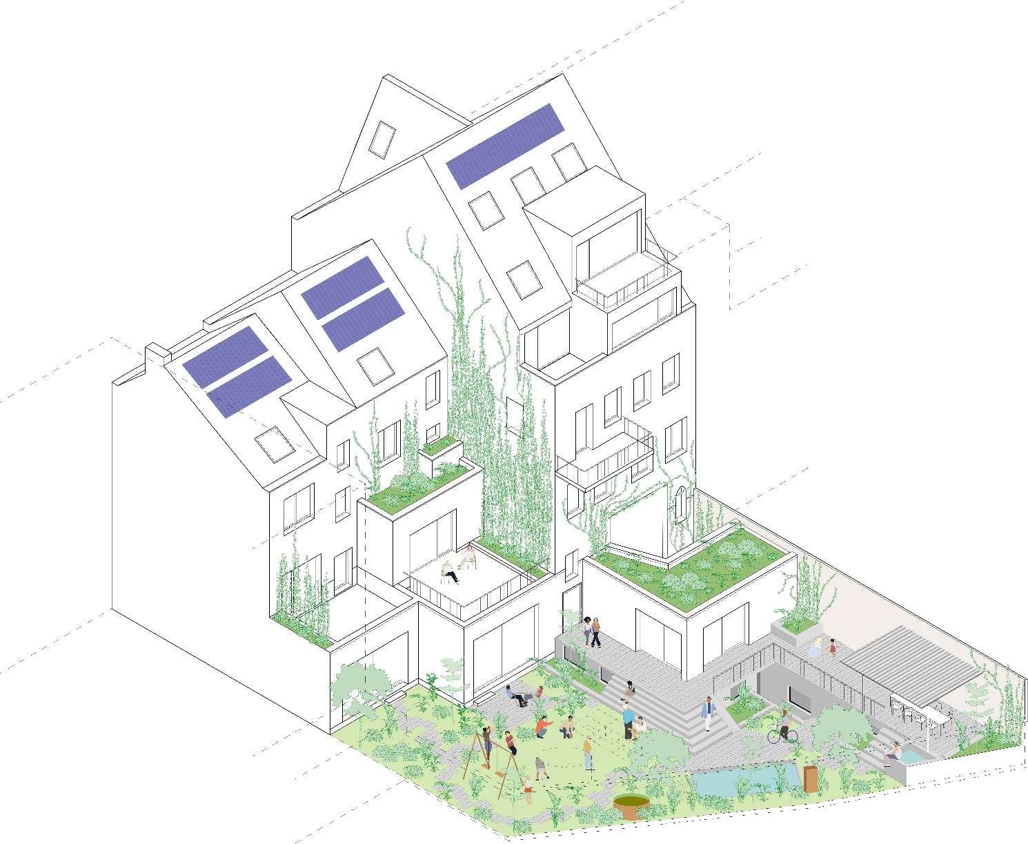
Vas 13

Slide 37
Vas 13

Slide 38
Vas 13
Beoordeling – Appréciation :
Dit project vestigt zich in een zeer mooi bestaand gebouw en respecteert de kwaliteit ervan, wat niet onbelangrijk is. De keuze van de circulatiebewegingen is erg slim. Dit collectieve woonproject onderscheidt zich ook door de betrokkenheid van alle toekomstige bewoners en door zijn ethische engagementen. Dankzij een intens participatief proces waarbij de verantwoordelijkheden intern verdeeld worden, treden de toekomstige bewoners zelf als projectontwikkelaars op. Daarbij kneden ze de typologie van de appartementen tot wooneenheden die aan de wensen en noden van elke bewoner beantwoorden. Ook de diversiteit van de gemeenschappelijke ruimten vormt een pluspunt. De omvang van dit project van collectief wonen is perfect en uit de verschillende uitdagingen blijkt hoeveel enthousiasme het losmaakt. Het gebouw blijft behouden, de sociale benadering is interessant, de materiaalkeuze werd bestudeerd, wat ook geldt voor de biodiversiteit en de mobiliteit, het project is transversaal gezien goed en neemt alle criteria in aanmerking. Dit project is een goed voorbeeld dat alle uitdagingen op correcte wijze opneemt. Het is een mooie benadering van collectief wonen.
Ce projet s’inscrit dans un très bel édifice existant et reconnaît cette qualité, c’est important. Le choix des circulations y est très malin. Ce projet d’habitat groupé se démarque également par l’implication de l’ensemble des futurs habitants et la lecture du dossier laisse percevoir des engagements éthiques. Grâce à un processus intensément participatif dans lequel les responsabilités sont réparties en interne, les futurs habitants agissent eux-mêmes en tant que développeurs de projets. Ce faisant, ils travaillent la typologie des appartements en unités de logement qui répondent aux besoins et aux souhaits de chaque résident. La diversité des espaces communs constitue également un plus. C’est un vrai projet d’habitat groupé, d’une belle taille et dont l’enthousiasme se traduit au travers des différents défis. Le bâtiment est conservé, la démarche sociale est intéressante, le choix des matériaux est étudié, la biodiversité et la mobilité également, le projet est transversalement bon et intègre tous les critères. Ce projet est un bon exemple qui intègre correctement tous les enjeux et qui relève d’une belle démarche d’habitat groupé.

Slide 39
CATEGORIE 2
Ninove 122

Slide 40
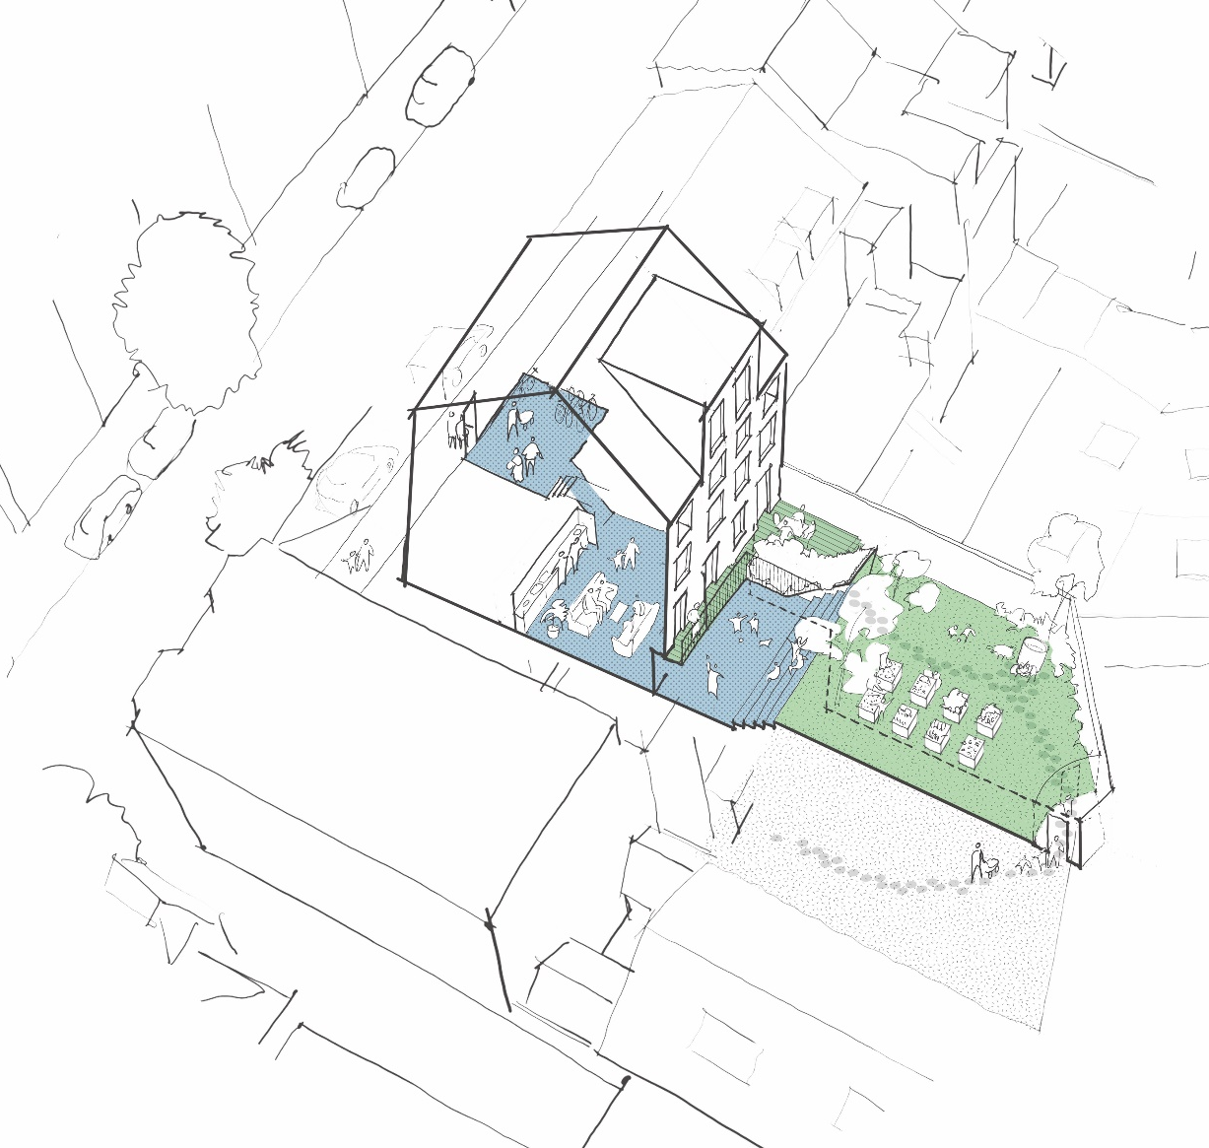
Ninove 122
Maître d’ouvrage – Bouwheer:
Livingstones scrl
Concepteur – Ontwerper:
Cristian Crisan
Adresse – Adres:
Chaussée de Ninove, 122 – 1080 Molenbeek
Surface bâtie – Bebouwde oppervlakte:
565 m²
Rénovation et changement d'affectation de l’ancien bureau de poste sis au 122 de la chaussée de Ninove (Molenbeek) : création de 6 logements intergénérationnels à destination locative et sociale - intégration d'espaces partagés et d’un jardin communautaire.
Renovatie en bestemmingswijziging van het vroegere postkantoor, gelegen Ninoofsesteenweg 122 (Molenbeek): creatie van 6 intergeneratiewoningen met een sociaal doel en bestemd voor verhuur - integratie van gedeelde ruimten en van een gemeenschappelijke tuin.

Slide 41
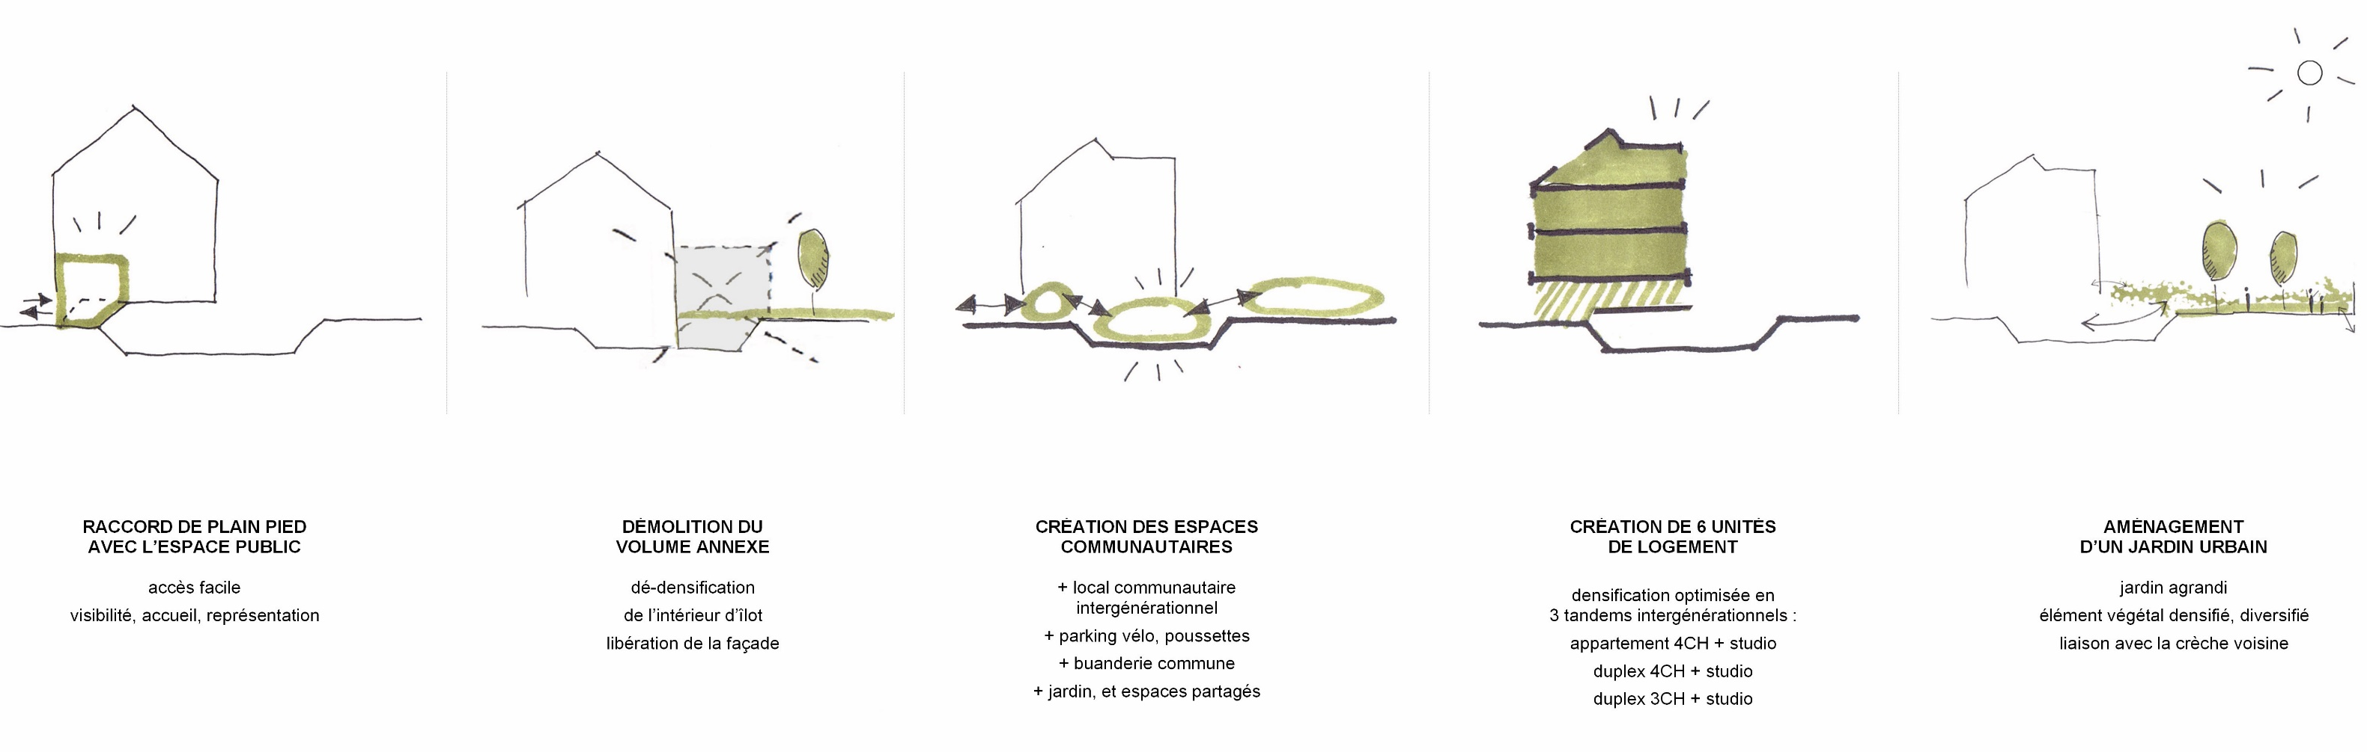
Ninove 122

Slide 42
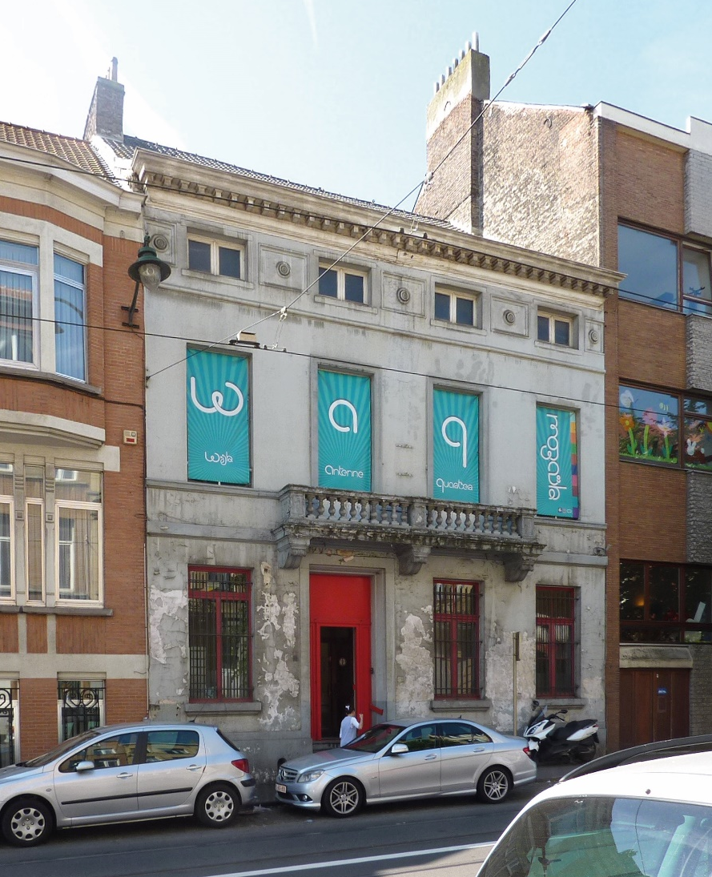
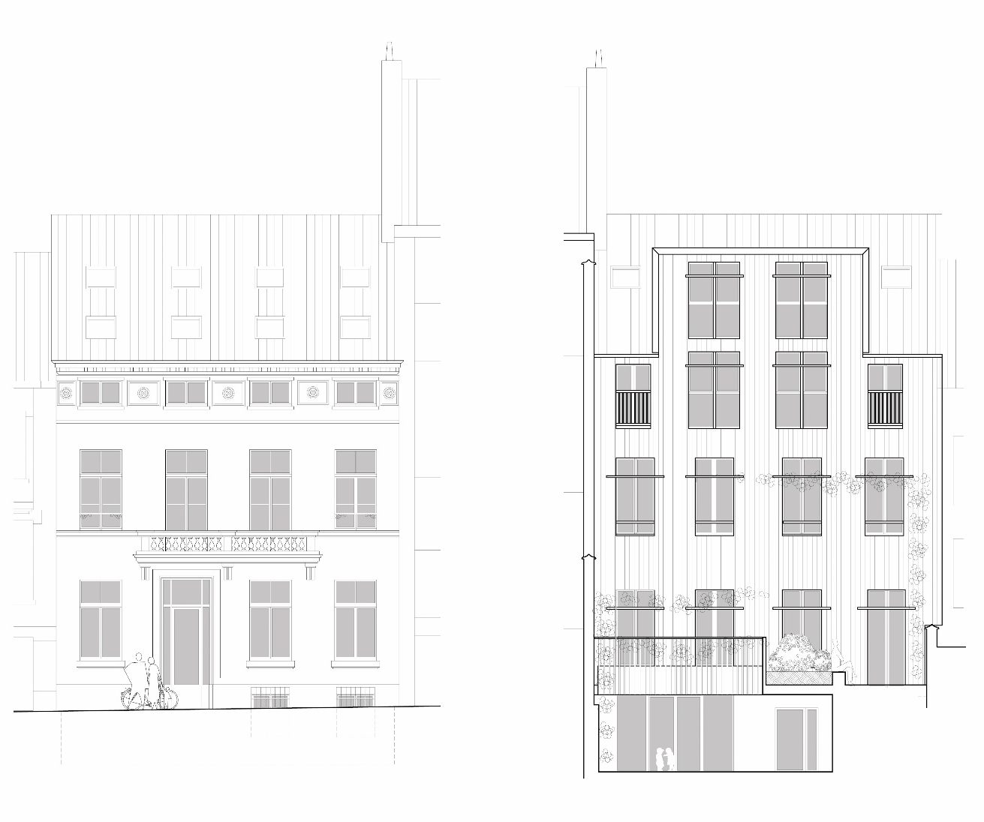
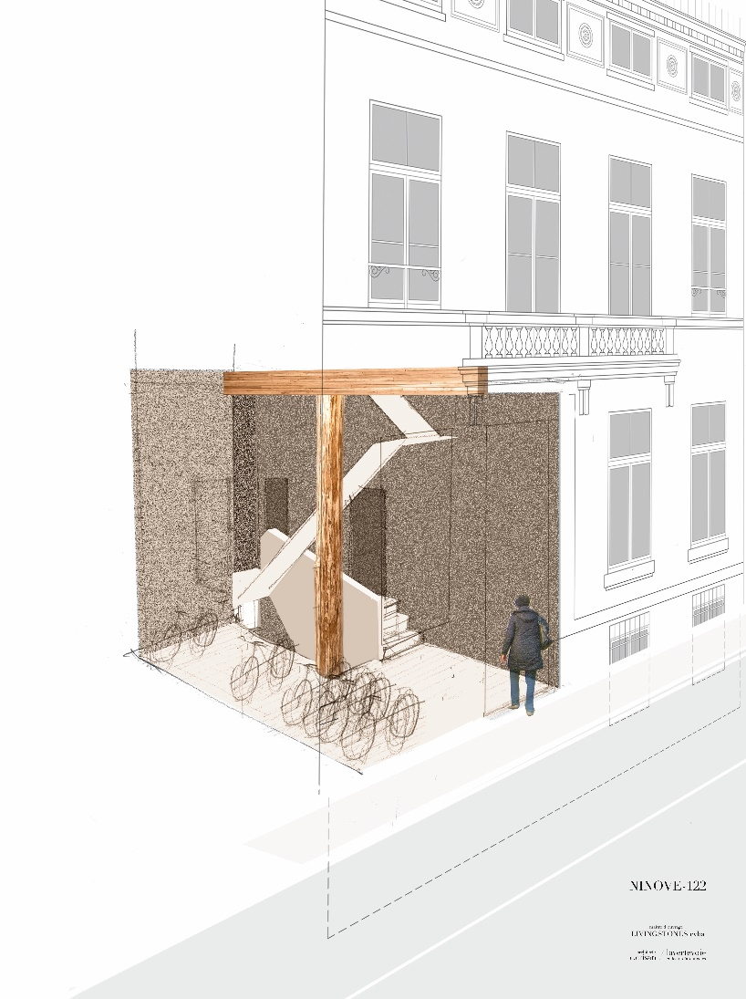
Ninove 122

Slide 43
Ninove 122
Appréciation – Beoordeling:
Il s’agit d’un projet intéressant pour le quartier, celui-ci s’intègre dans le contexte en y apportant un plus. L’aspect architectural et urbanistique est très bien traité et le jury souligne le respect du patrimoine. Le projet nettoie l’édifice et le remet en valeur avec une grande efficacité et un plan remarquable. Un maximum de l’existant est conservé tout en apportant une intelligence architecturale et une belle répartition des pièces. L’aspect environnement est également bien développé, le projet est exemplaire en économie circulaire et l’approche relative aux matériaux est excellente. Par ailleurs, le volet social avec sa mixité intergénérationnelle, sa diversité des espaces partagés et son accompagnement participatif des habitants est lui aussi très bon. La mise en place de logements pour seniors, pour familles nombreuses et d’espaces communs propices aux rencontres est particulièrement intéressante au regard de la solitude de certaines personnes âgées, mais aussi des potentiels de solidarité que le projet sous-tend. La démarche est efficace et a du sens.
Het project is interessant voor de buurt: het wordt volledig erin opgenomen en levert tegelijk een meerwaarde. Het bouwkundige en stedenbouwkundige aspect is bijzonder verzorgd en de jury benadrukt het respect voor het erfgoed. Het project omvat de reiniging van het gebouw en de zeer efficiënte opwaardering ervan op basis van een opmerkelijk plan. Het bestaande blijft zoveel mogelijk behouden, maar wordt verrijkt met bouwkundige intelligentie en een mooie verdeling van de ruimten. Ook het ecologische aspect is goed ontwikkeld. Het project heeft een voorbeeldwaarde op het vlak van kringloopeconomie en materiaalkeuze. Voort zijn het sociale luik met zijn generatievermenging, de verscheidenheid van de gedeelde ruimten en de participatieve begeleiding van de bewoners eveneens uitstekend. De inrichting van woningen voor senioren en voor grote gezinnen, van gemeenschappelijke ruimten waar allerlei ontmoetingen kunnen plaatsvinden, is zeer interessant rekening houdend met de eenzaamheid van sommige ouderen, maar ook met de mogelijke solidariteit die de basis vormt van het project. De aanpak is efficiënt en zinvol.

Slide 44
CATEGORIE 2
ZIN

Slide 45
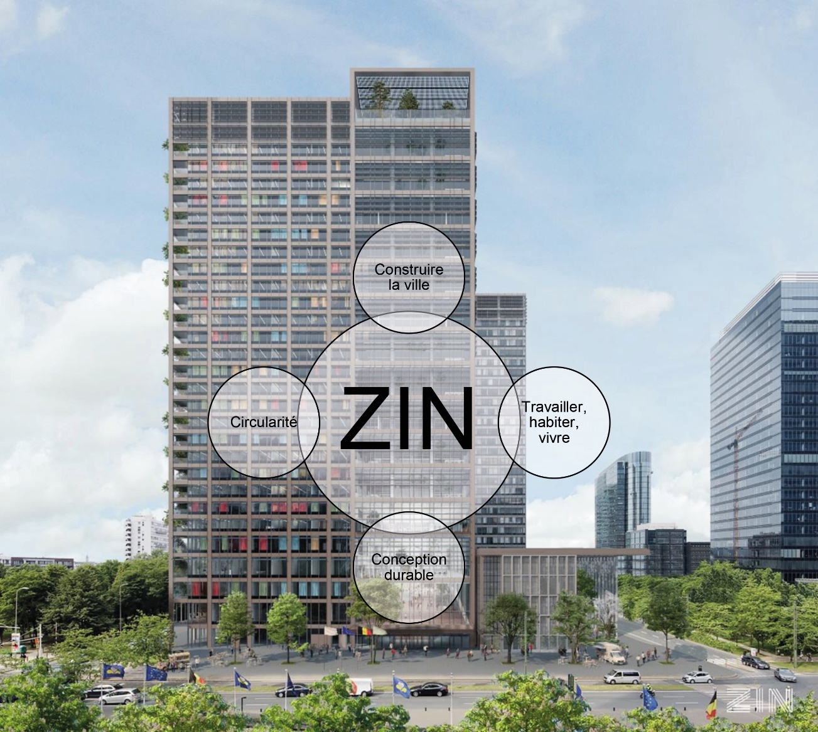
ZIN
Maître d’ouvrage – Bouwheer:
Befimmo sa
Concepteur – Ontwerper:
SM FUTURE WTC : Jaspers Eyers + 51N4E + l’AUC
Adresse – Adres:
Boulevard du Roi Albert II, 28-30 – 1000 Bruxelles
Surface bâtie – Bebouwde oppervlakte:
110.000 m²
Rénovation et transformation des tours 1 et 2 du WTC dans le quartier Nord : le projet ZIN qui réunit diverses fonctions, se développera sur environ 110.000 m² et comprendra 70.000 m² de bureaux, 5.000 m² de coworking, 127 appartements, 240 chambres d'hôtel, ainsi que des espaces de sports, de loisirs, de restauration et de commerces.
Renovatie en verbouwing van de WTC-torens 1 en 2 in de Noordwijk: het ZIN-project met zijn uiteenlopende functies strekt zich uit over ongeveer 110.000 m² en omvat 70.000 m² kantoren, 5.000 m² coworkingruimte, 127 appartementen, 240 hotelkamers en ruimten voor sport, vrijetijd, restauratie en winkels.

Slide 46
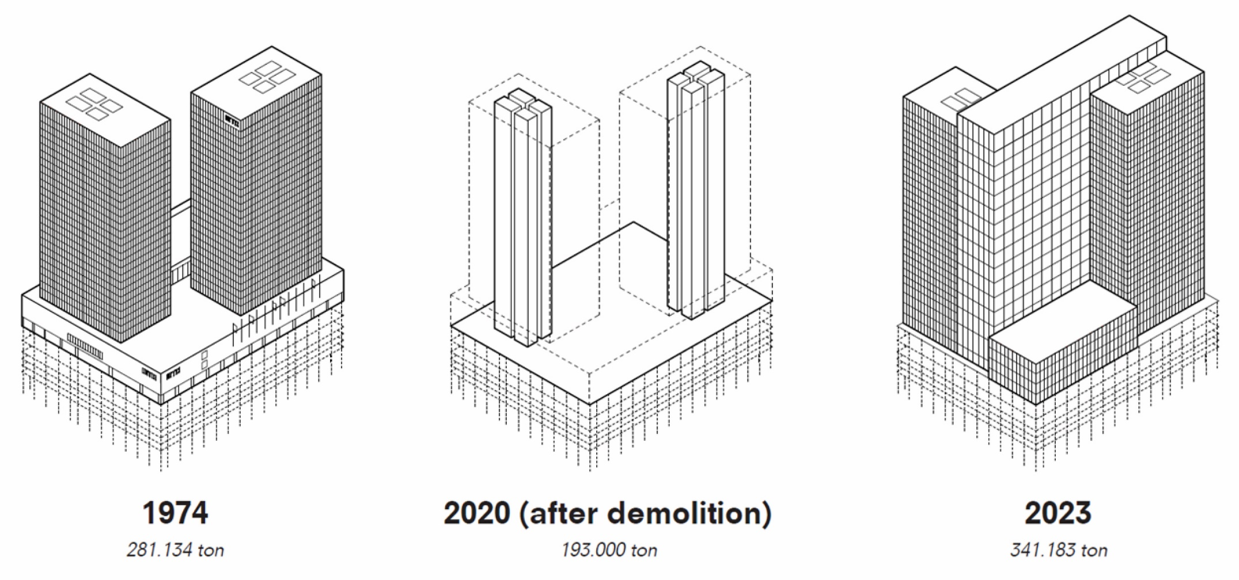
ZIN

Slide 47
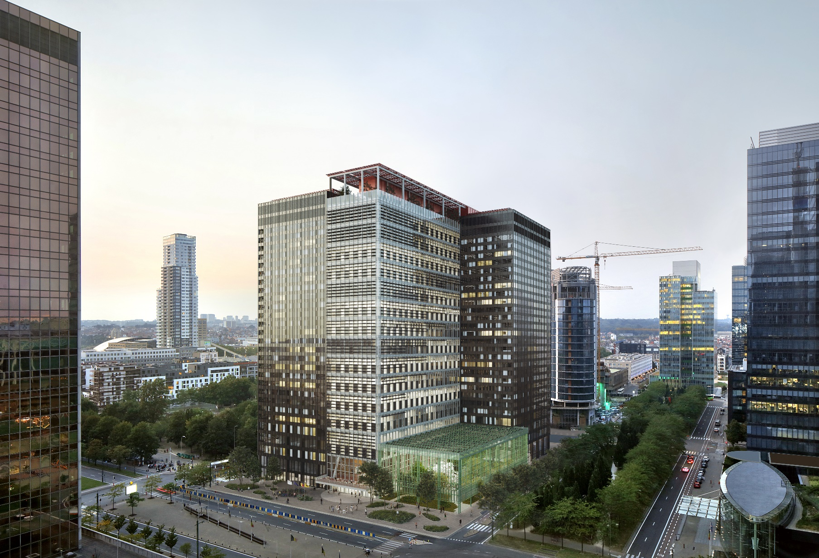
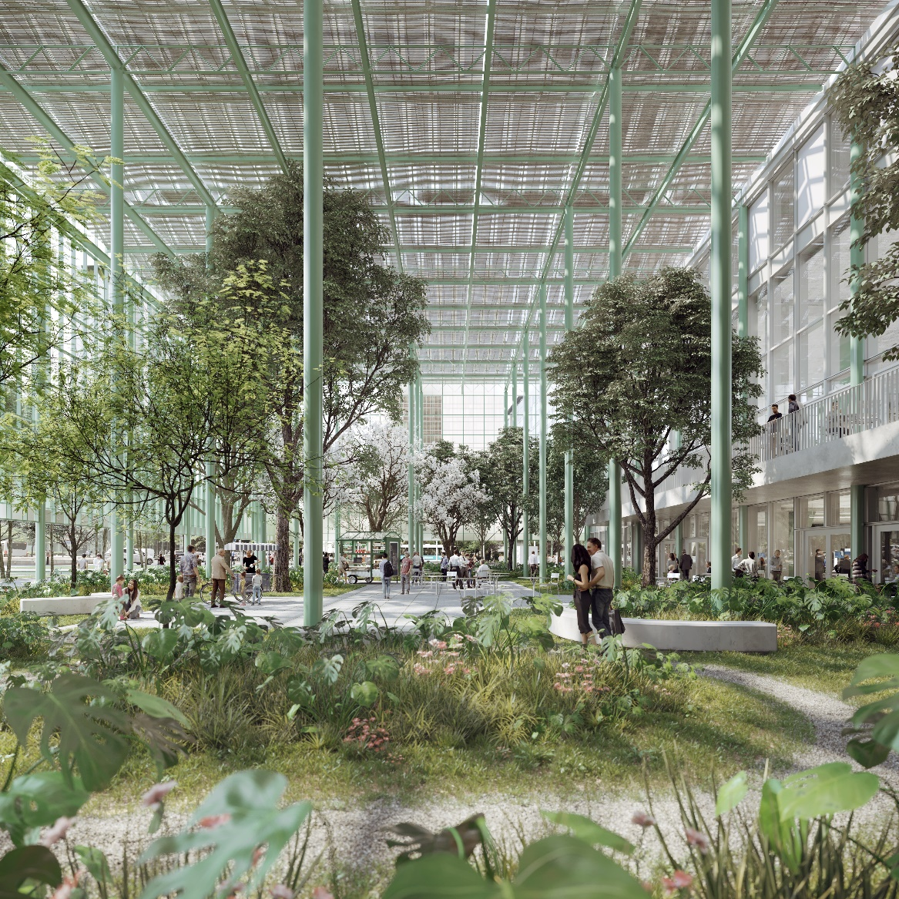
ZIN

Slide 48
ZIN
Les 4 principaux axes de ZIN sont de : De 4 hoofdprincipes van ZIN luiden als volgt:
Construire la ville (ZIN sera pleinement intégré dans l'écosystème urbain existant et sera ouvert sur la ville). Travailler, habiter & vivre au même endroit (la fusion de fonctions appartements, hôtel et bureaux créera un bâtiment qui vit sept jours sur sept). Construire modulable (la pensée circulaire du site ZIN n'est pas seulement basée sur la récupération et la certification, elle repose également sur une perspective d'avenir à très long terme pour le bâtiment). Avoir une conception durable (plus de 65 % du bâti existant seront maintenus).
De stad uitbouwen (ZIN zal volledig in het bestaande stedelijke ecosysteem geïntegreerd worden en zal in verbinding staan met de stad); Op eenzelfde plaats werken, wonen & leven (door de fusie van de functies - appartementen, hotel en kantoren - zal het gebouw zeven dagen op zeven vol leven zijn); Moduleerbaar bouwen (de kringloopgedachte van de ZIN-site steunt niet enkel op recuperatie en labels, zij houdt ook rekening met een langetermijnvisie); Voortkomen uit een duurzaam ontwerp (ruim 65 % van het bestaande bouwwerk blijft behouden).

Slide 49
ZIN
Appréciation – Beoordeling:
Le projet s’inscrit dans un quartier qui a souffert, où des bâtiments exemplaires ont été démolis pour construire des bâtiments monofonctionnels et où la mixité se traduisait par des blocs de bureaux construits à côté de blocs de logements. Dans ce contexte, ce projet est une opportunité de réconciliation qui conserve la vision moderniste très forte du bâtiment tout en rompant avec le monolithe actuel en l’adaptant avec un côté à la fois visionnaire et contemporain. Il y a de l’intelligence dans la coupe et un grand intérêt pour l’architecture. Le projet comporte également différents autres aspects exemplaire, notamment en termes de flexibilité, d’accessibilité, de gouvernance, de gestion de l’eau, de biodiversité, de gestion du bâtiment et d’économie circulaire. Le projet a la volonté d’impliquer les navetteurs, les habitants et les employés pour les accompagner dans cette régénérescence urbaine. Le projet est une belle opportunité pour devenir un projet de référence dans le quartier. La proportion de logements n’est peut-être pas grande, mais c’est un incitant pour changer les paradigmes, réfléchir aux principes de mixité et permettre une nouvelle intensité urbaine. Il s’agit d’un programme enthousiasmant pour un retour vers un vrai projet cosmopolite à Bruxelles.
Het project kadert in een wijk die geleden heeft, waar voorbeeldgebouwen afgebroken werden om er monofunctionele bouwwerken neer te zetten en waar de vermenging erin bestond dat woonblokken en kantoorblokken naast elkaar opgetrokken werden. Dit project is dus een buitenkans om deze functies met elkaar te verzoenen. De uitgesproken modernistische visie van het gebouw blijft daarbij behouden, maar een zowel hedendaagse als visionaire aanpassing doorbreekt zijn huidige monolithische aanblik. De ingreep is intelligent en van groot belang voor de architectuur. Ook andere aspecten van het project hebben een voorbeeldwaarde, onder meer op het vlak van flexibiliteit, toegankelijkheid, organisatie, waterbeheer, biodiversiteit, gebouwbeheer en kringloopeconomie. Het project wil de pendelaars, de omwonenden en de bedienden betrekken bij dit stadsherstel. Het maakt overigens veel kans om een modelproject te worden in de wijk. Al is het aantal woningen verhoudingsgewijs niet erg groot, het is een stimulans om verandering te brengen in het referentiekader, om na te denken over de functievermenging en om een nieuwe stedelijke identiteit toe te laten. Het is een inspirerend programma voor een terugkeer naar een echt kosmopolitisch project in Brussel.

Slide 50
CATEGORIE 2
NVKVV

Slide 51
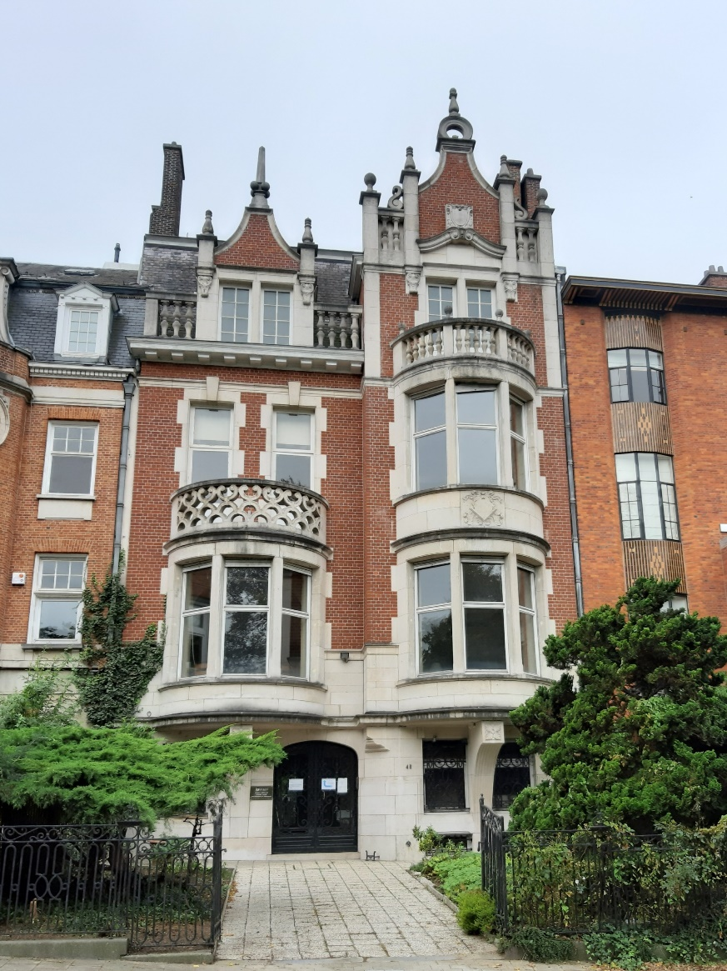
NVKVV
Maître d’ouvrage – Bouwheer:
NVKVV vzw
Concepteur – Ontwerper:
Nathalie De Leeuw
Adresse – Adres:
Vergotesquare 43 – 1030 Schaarbeek
Surface bâtie – Bebouwde oppervlakte:
835 m²
Renovatie en verbouwing van een kasteeltje van 1909 voor de vereniging van katholieke vroedvrouwen en verpleegsters Het doel is om met beperkte ingrepen de ruimten optimaal te gebruiken en ze aan te passen aan de comfortvereisten, zodat het gebouw zich leent tot een multifunctioneel gebruik. Het behoud en het hergebruik van de aanwezige materialen met respect voor hun erfgoedwaarde vormt een doelstelling op zich.
Rénovation et adaptation d'un manoir de 1909 pour l'association des Sages-femmes et Infirmières Catholiques. L’ambition est d'utiliser les espaces de manière optimale avec des interventions limitées et de les adapter aux exigences de confort afin que le bâtiment puisse être utilisé de manière multifonctionnelle. La préservation et la réutilisation des matériaux in situ, tout en respectant la valeur patrimoniale, sont un objectif en soi.

Slide 52
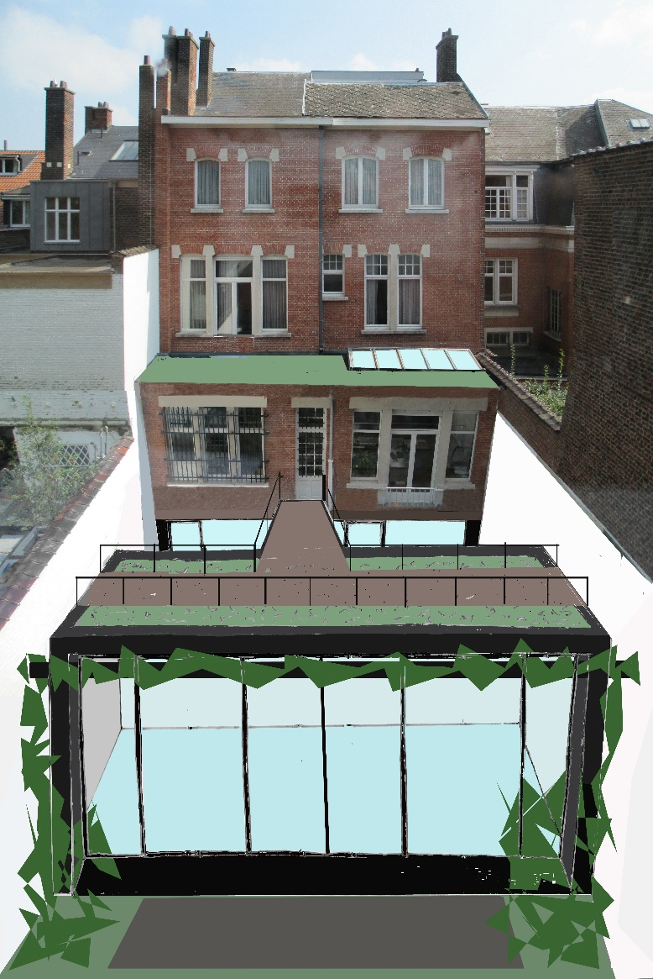

NVKVV

Slide 53
NVKVV
Beoordeling – Appréciation :
Het project verraadt ernstige inspanningen voor een nauwgezette herwaardering van het erfgoed en voor zijn conformering aan de geldende normen. Het programma vormt een interessante uitdaging voor de wijk. Het project is complex, maar de gerealiseerde inspanningen zijn zeer precies. De beoogde interventies op dit bestaande pand worden telkens goed afgebakend en gepland volgens de mogelijkheden van een kleine organisatie met niet-winstgevend oogmerk. Het project vervult een mooie, ambitieuze voorbeeldrol in zijn milieubenadering met zeer accurate en coherente standpunten. Het maakt een precieze diagnose die verder gaat dan enkel maar het behoud van het gebouw: het voegt hieraan een grote ecologische ambitie toe. Ondanks alle bestaande beperkingen wordt de denkoefening tot het einde gevoerd, en dit voor elk element dat in het gebouw binnengebracht of eruit verwijderd wordt. Daarbij staat de intelligente vrijwaring van het goed centraal. Het project vormt een mooi voorbeeld van een interventie op een beschermd goed. Hoewel de jury graag een meer verfijnd hedendaags bouwkundig ontwerp gezien had dat contrasteert met het gerestaureerde erfgoed, beloont zij het project graag in al zijn aspecten.
Ce projet fait preuve d’un travail sérieux et minutieux sur la revalorisation du patrimoine et sa remise aux normes avec un programme qui répond à un enjeu intéressant pour le quartier. Il s’agit d’un projet compliqué pour lequel un travail fin a été réalisé. Le projet vise une intervention d'acupuncture sur l'édifice existant dans la mesure des moyens d'une petite organisation à but non lucratif. D’un point de vue environnemental, le projet fait preuve d’une belle exemplarité dans sa démarche, il est ambitieux dans cette thématique et la réponse est très juste et cohérente. Le projet fait un diagnostic précis qui va plus loin que la simple conservation du bâtiment : il combine conservation et ambition environnementale élevée. Malgré toutes les contraintes en jeu, la réflexion est menée jusqu’au bout, sur chaque élément qui va sortir et rentrer dans le bâtiment, en préservant le bien de façon intelligente. Ce projet est un bel exemple d’intervention sur un bâtiment classé et même si le jury aurait apprécié une écriture architecturale contemporaine plus détaillée en contraste avec le patrimoine restauré, le projet mérite d’être récompensé pour l’ensemble des éléments mis en place.

Slide 54
CATEGORIE 2
AG Campus

Slide 55

AG Campus
Maître d’ouvrage – Bouwheer:
AG Real Estate nv
Concepteur – Ontwerper:
EVR – Architecten cvba
Adresse – Adres:
Nieuwbrug 17 – 1000 Brussel
Surface bâtie – Bebouwde oppervlakte:
4.715 m²
Renovatie van de benedenverdieping tot modern learning and meeting center in een kantoorgebouw, om aan de ambitie van AG tegemoet te komen: een alom aanwezige leercultuur in de organisatie.
Rénovation d'un rez-de-chaussée en learning et meeting center moderne dans un immeuble de bureaux afin de faciliter l’ambition d’AG d’avoir une culture où l'apprentissage est omniprésent dans l'organisation.

Slide 56



AG Campus

Slide 57

AG Campus

Slide 58
AG Campus
Beoordeling – Appréciation :
Het is bijzonder interessant de stad op de stad te verdichten door de integratie van comfort, niet enkel op het vlak van techniek en energie, maar ook inzake een goed uitgevoerde bewoonbaarheid. Het gaat om een vrij klassiek tertiair project, dat echter zeer goed in zijn omgeving opgenomen wordt. De verdichting wordt bouwkundig intelligent uitgewerkt. Het project levert voor de toekomstige gebruikers een mooie werkruimte op in een open ruimte met vlotte circulatiebewegingen en waar iedereen zich in verbinding kan stellen met de anderen. Het project strekt tot voorbeeld wat betreft zijn ecologische benadering, inzonderheid voor de aspecten in verband met de materialen, het welzijn, het comfort, de gezondheid en het beheer van het gebouw. De aanpak van het waterbeheer en van de biodiversiteit is zeer goed. Het project getuigt ook van een interessante benadering van de kringloopeconomie. De diversiteit van de kantoorruimten leent zich tot een flexibele aanwending ervan.
Densifier la ville sur la ville en intégrant un confort, non seulement technique et énergétique, mais aussi un confort d’habitabilité bien réalisé est très intéressant. C’est un projet tertiaire assez classique, mais qui s’intègre très bien dans son contexte. La densification est réalisée avec une belle intelligence architecturale. En incarnant un espace ouvert, à la circulation fluide, où l’apport de lumière naturelle est bien maitrisé et où chacun pourra se connecter aux autres, le projet offre un bel espace de travail aux futurs usagers. Par ailleurs, le projet est exemplaire dans son approche environnementale notamment sur les volets liés aux matériaux, au bien-être, au confort, à la santé et à la gestion du bâtiment. Les aspects concernant la gestion de l’eau et la biodiversité sont également très bons. Le projet fait aussi preuve d’une démarche intéressante en économie circulaire et offre une certaine diversité d’espaces de bureaux et donc une bonne flexibilité d’usages.

Slide 59
CATEGORIE 3
École secondaire plurielle

Slide 60

École secondaire plurielle
Maître d’ouvrage – Bouwheer:
Pouvoir Organisateur Pluriel (POP) ASBL
Concepteur – Ontwerper:
&sens architectes
Adresse – Adres:
Avenue Jean Dubrucq, 17 – 1080 Molenbeek-St-Jean
Surface bâtie – Bebouwde oppervlakte:
6.232 m²
Reconversion d’un site industriel existant en école secondaire à pédagogie active qui offrira à terme +/- 750 places. Le parti architectural consiste à créer des espaces propices à l'apprentissage et à l'épanouissement de tous, tout en connectant le site au quartier qui doit également profiter de ce nouvel équipement public.
Reconversie van een bestaande industriële site naar een secundaire school met actieve pedagogie, waar op termijn +/- 750 plaatsen zullen zijn. De bouwkundige uitdaging bestaat er hier in ruimten te creëren waar iedereen kan leren en zich ontwikkelen, en de site tegelijk te verbinden met de wijk, die ook voordeel moet halen uit deze nieuwe openbare voorziening.

Slide 61


École secondaire plurielle

Slide 62



École secondaire plurielle

Slide 63
École secondaire plurielle
Appréciation – Beoordeling:
Vu les contraintes du site et du programme, il s’agit d’un très bon projet. Le jury a d’ailleurs tenu à souligner sa qualité de dédensification pour revaloriser intelligemment le complexe d’intérieur d’îlot très contraignant. Le programme proposé est attractif à plusieurs égards : ouverture sur le quartier, conservation de l’existant avec changement d’affectation et dédensification/verdurisation de la parcelle, partage des infrastructures, mixité sociale et fonctionnelle, etc. Il s’agit d’un projet cohérent et complet qui répond correctement à toutes les thématiques. Les logiques de la pédagogie active transparaissent dans et par l’architecture. Le projet s’ouvre au quartier physiquement et fonctionnellement et permet ainsi d’introduire une école secondaire à pédagogie active dans un quartier populaire. Le projet fait également preuve d’exemplarité en environnement avec de très bonnes démarches en gestion du bâtiment en cours d’utilisation, en choix des matériaux, en biodiversité et en confort et bien-être. Il est également très bon en économie circulaire.
Rekening houdend met de beperkingen van de site en van het programma, is dit een zeer goed project. De jury waardeert overigens ook de ontdichtingskwaliteit van het project waardoor het complexe binnenhuizenblok met zijn vele hindernissen op intelligente wijze kan worden opgewaardeerd. Het voorgestelde programma is op meerdere vlakken aantrekkelijk: openheid op de wijk, behoud van het bestaande, maar met bestemmingswijziging en ontdichting/ begroening van het perceel, gedeelde infrastructuren, sociale en functionele vermenging, enz. Het betreft een coherent en volledig project dat correct inspeelt op alle thematieken. De logica van de actieve pedagogie komt in en door de architectuur tot uitdrukking. Het project stelt zich fysiek en functioneel open voor de wijk, waardoor het mogelijk is een secundaire school met actieve pedagogie te vestigen in een volkse buurt. Het project heeft bovendien een voorbeeldkarakter wat betreft het aspect ecologie, met een zeer goede aanpak van het gebouwbeheer, de materiaalkeuze, de biodiversiteit, comfort en welzijn. Ten slotte scoort het goed op het gebied van kringloopeconomie.

Slide 64
CATEGORIE 3
Usquare EFRO

Slide 65


Usquare EFRO
Maître d’ouvrage – Bouwheer:
Université Libre de Bruxelles (ULB) - Vrije Universiteit Brussel (VUB)
Concepteur – Ontwerper:
USQ evr-Architecten / BC-Architects / Callebaut-Architecten / VK-Engineering
Adresse – Adres:
Fritz Toussaintlaan 8 – 1050 Elsene
Surface bâtie – Bebouwde oppervlakte:
10.543 m²
Renovatie en heropbouw (rond de circulaire economie) van verschillende gebouwen op de site van de Brusselse kazerne (19 appartementen, universitaire voorzieningen & open voor het publiek). Project onder leiding van de ULB, de VUB en het Gewest, rond onderzoek, verspreiding en delen van informatie, internationale uitwisselingen, ondernemings- en innovatiespirit. Dit specifieke project was laureaat van het EFRO-fonds 2014-2020 voor de ondersteuning van de kringloopeconomie en van het rationele grondstoffengebruik in de groeisectoren.
Rénovation et reconstruction (autour de l'économie circulaire) de différents bâtiments sur le site des casernes de Bruxelles (19 appartements, équipements universitaires et équipements ouverts au public). Projet porté par l’ULB, la VUB et la Région avec comme sujets les domaines de la recherche, de la diffusion et du partage de l’information, des échanges internationaux, de l’esprit d’entreprise et de l’innovation. Ce projet spécifique a été lauréat du Fond Feder 2014-2020 pour soutenir le développement d’une économie circulaire et l’utilisation rationnelle des matières premières dans les secteurs de croissance.

Slide 66



Usquare EFRO

Slide 67



Usquare EFRO

Slide 68
Usquare EFRO
Beoordeling:
Het gaat om een zeer volledig en in vele opzichten vernieuwend project. Dit interessante bouwkundige ontwerp weerspiegelt onze maatschappij in transitie, door de erfgoedherwaardering en een hedendaagse benadering met elkaar te mengen. Het project beroept zich op een ecologische bewustwording als motor van nieuwe stedelijke praktijken. Het gebruik van eenvoudige en weldoordachte bouwkundige elementen versterkt zijn intelligente en flexibele integratie in de stad en verschaft het huizenblok opnieuw een plaats in het stadsweefsel. Vanuit sociaal oogpunt strekt het project tot voorbeeld met zijn focus op duurzame stadsontwikkeling, de openstelling van de site ten opzichte van de stad en voor het publiek, de connecties met onderzoek, de relaties ULB – VUB – internationaal – grote publiek en vooral het gebruik van het project als een pedagogische drager en de uitvoering van onderzoeks- en actieprojecten. De milieubenadering van het project heeft een voorbeeldwaarde, meer bepaald inzake de materiaalkeuzes vanuit duurzaamheidsoverwegingen, een werk als bouwteam, een toepassing van de kringloopprincipes in alle opzichten, een goed begrip van de tools en een aanpak die de eenvoudige denkoefening ter zake overstijgt. Het principe om het gebouw helemaal niet te isoleren is weliswaar een keuze, een stap die moet worden gezet, maar de optie om sommige ruimten alsnog te isoleren, zou overwogen kunnen worden.

Slide 69
Usquare EFRO
Appréciation :
Projet très complet et innovant à plusieurs points de vue. Il présente une écriture architecturale intéressante, représentant notre société en transition en mêlant revalorisation du patrimoine et démarche contemporaine. Le projet revendique une prise de conscience écologique comme moteur de nouvelles pratiques urbaines et la mise en place d’éléments architectoniques simples et réfléchis contribue à l’inscrire dans la ville avec intelligence et flexibilité en réintroduisant l’îlot dans le tissu urbain. Du point de vue social, le projet est exemplaire tant par son programme focus « développement urbain durable », les ouvertures du site à la ville et au public, les connections avec la recherche, les relations ULB – VUB – internationales – grand public et surtout l’utilisation du projet comme support pédagogique et mise en œuvre de projets de recherche et d’action. En environnement, le projet a une démarche exemplaire notamment en termes de choix de matériaux avec une approche durable, un travail en bouwteam, une application des principes de circularité à tout point de vue, une bonne compréhension des outils et une démarche qui va plus loin qu’une simple réflexion sur la matière. Si le principe de ne pas isoler du tout le bâtiment est un parti pris, un franchissement à faire, une réflexion complémentaire pourrait toutefois être menée pour isoler certains espaces.

Slide 70
CATEGORIE 3
Novacity

Slide 71

Novacity
Maître d’ouvrage – Bouwheer:
Citydev via Wolito sa
Concepteur – Ontwerper:
AM DDS+ / BOGDAN & VAN BROECK / EOLE
Adresse – Adres:
Chaussée de Mons / Rue des Trèfles – 1070 Anderlecht
Surface bâtie – Bebouwde oppervlakte:
15.453 m²
Projet mixte alliant production, habitat et espaces publics à Anderlecht ayant pour vocation de redonner une identité et une cohérence d’échelle à un îlot en friche inséré dans un tissu dense et décousu aux affectations hétéroclites. Le projet développe environ 3500m² d'espaces publics, une quinzaine d'ateliers pour PME et 63 appartements conventionnés.
Gemengd project waarbij productie, huisvesting en openbare ruimten in Anderlecht samenkomen om een verlaten huizenblok een identiteit te geven en er schaalsamenhang na te streven. Het project ligt immers in een dicht, maar onsamenhangend stadsweefsel met de meest uiteenlopende bestemmingen. Het project beslaat ongeveer 3.500 m² openbare ruimte, een vijftiental werkplaatsen voor KMO's en 63 geconventioneerde appartementen.

Slide 72


Novacity

Slide 73



Novacity

Slide 74
Novacity
Appréciation – Beoordeling:
L’aspect le plus exemplaire du projet est qu’il consiste en un réel projet de ville, avec une invention programmatique, une grande mixité de fonctions et une belle cohabitation de ces dernières. En tirant parti du dénivelé, le projet propose une superposition intéressante des fonctions, qui ne se dessinent pas comme d’ordinaire tels des rez-de-chaussée surmontés de tours. Les fonctions coexistent et leurs rapports et échanges sont intelligemment pensés. Les deux activités ont leur propre accès, mais avec un rapport commun, un regard entre-elles, une relation saine, c’est subtil et malin. Le projet fait preuve d’une réelle innovation sociale, les espaces ne sont pas vides, au contraire ils sont réellement investis. Tout est mis en œuvre pour faire un micro village dans la ville avec notamment le patio, les jeux de coursives, les terrasses tournées vers le collectif qui favorisent une véritable convivialité entre habitants et qui poussent à la rencontre. Les rez-de-chaussée sont également généraux avec de belles hauteurs sous plafond. Un autre point à souligner est l’accompagnement des usagers après le chantier par trois biais complémentaires : plateforme web, responsables durabilité et rencontres bisannuelles. Le projet apporte par ailleurs des réponses intéressantes en environnement et en économie circulaire.
De sterkste voorbeeldwaarde zit in het feit dat het om een echt stadsproject gaat met een programma en een sterke, soepele functievermenging. Het niveauverschil wordt door het project in een voordeel omgezet en plaatst het de functies boven elkaar, daarbij echter afwijkend van de gebruikelijke indelingen zoals een benedenverdieping met daarop een torengebouw. De functies bestaan naast elkaar en hun verhoudingen en uitwisselingen werden intelligent verwerkt. De twee activiteiten hebben hun eigen toegang, maar er is een gemeenschappelijke samenhang, inkijk in elkaars ruimte en een gezonde relatie. Dit alles is subtiel en slim. Uit dit project straalt zonder meer sociale vernieuwing, de ruimten zijn niet leeg, maar worden immers ten volle benut. Er wordt alles aan gedaan om in de stad een micro-dorp te bouwen, met onder meer de patio, het galerijenspel, de naar de gemeenschappelijke ruimte gerichte terrassen, die gezelligheid creëren tussen de bewoners en hen aanzet tot ontmoeting. De benedenverdiepingen zijn eveneens ruim en de plafondhoogte is er ruim toereikend. Een ander belangrijk punt is de begeleiding van de gebruikers na de werf via drie complementaire kanalen: webplatform, duurzaamheidsverantwoordelijken en tweejaarlijkse ontmoetingen. Het project brengt overigens ook interessante antwoorden inzake milieu en kringloopeconomie.

Slide 75
CATEGORIE 3
Mariëndaal

Slide 76


Mariëndaal
Maître d’ouvrage – Bouwheer:
BGHM-SLRB
Concepteur – Ontwerper:
AM LOW-NEY-MACOBO
Adresse – Adres:
Tuinwijk Mariëndaal: Mariëndaal 70 / Halve Cirkelstraat – 1120 Neder-Over-Heembeek
Surface bâtie – Bebouwde oppervlakte:
5.219 m²
Constructie, op de site van de Mariëndaaltuinen in Neder-Over-Heembeek, van 46 sociale woningen en 1 paviljoen voor gemeenschappelijk gebruik, toegankelijk voor de hele buurt Project verdeeld over 2 aparte percelen: 1 hoofdgebouw met 20 appartementen aan de toegang tot de tuinwijk en 26 residentiële eenheden in de Halve Cirkelstraat, verdeeld in 8 gegroepeerde huizen langsheen een bochtige straat.
Construction, sur le site des jardins Mariëndaal à Neder-Over-Heembeek, de 46 logements sociaux et d’1 pavillon à usage commun accessible à l’ensemble du quartier. Projet réparti sur 2 parcelles séparées : 1 bâtiment principal avec 20 appartements à l'entrée de la cité-jardin et 26 unités résidentielles dans la Rue du Demi-Cercle, divisées en 8 maisons groupées et implantées le long d'un chemin sinueux.

Slide 77


Mariëndaal

Slide 78



Mariëndaal

Slide 79
Mariëndaal
Beoordeling:
In deze context van een tuinwijk zijn de inplanting en de benadering van het project interessant. De dialoog tussen het hedendaagse bouwkundige ontwerp en de integratie van het project op de site biedt de mogelijkheid op een andere woonvorm. Ondanks de beperkingen en het budget betreft het een gemengd project met een mooie schaal, sociale cohesie, flexibiliteit en inventiviteit. Er is sprake van een interessante diversiteit in het DNA van het project en de plannen van de woningen zijn bijzonder doeltreffend. Vanuit sociaal oogpunt is het project coherent en volledig. Het bezit vooral twee grote troeven: enerzijds de creatie van woningen zodat de bewoners, wiens huidige woning te groot geworden is, ter plaatse kunnen blijven wonen, waarbij de generatievermenging bewerkstelligd wordt; anderzijds wordt het project opgevat als een kans om de identiteit van de site en zijn voorzieningen te verbeteren in het kader van een participatieve benadering. Vanuit ecologisch oogpunt strekt het energieluik van het project tot voorbeeld; ook de denkoefening over de constructieve aanpasbaarheid, het beheer van het gebouw en de interessante denkoefening over de mobiliteit op de site zijn sterke punten. Voorts merken we op dat er geanticipeerd wordt op de toekomstige demontage; het project denkt vandaag al na over zijn toekomstige aanpassingen.

Slide 80
Mariëndaal
Appréciation :
Dans ce contexte de cité-jardin, l’implantation et la démarche du projet sont intéressantes. Le dialogue entre l’écriture architecturale contemporaine et l’intégration du projet sur le site offre une belle occasion d’habiter différemment. Malgré les contraintes et le budget, le projet fait preuve d’une belle mixité, d’une belle échelle, de cohésion sociale, de flexibilité et d’inventivité. Il y a une diversité intéressante dans l’ADN du projet et beaucoup d’efficacité dans les plans des logements. Le projet est cohérent et complet du point de vue social. Il présente en particulier deux grands atouts : d’une part, la création de logements qui permettent le maintien in situ d’habitants dont l’habitation actuelle est devenue trop grande, tout en créant une mixité intergénérationnelle, et d’autre part, le projet est abordé comme une opportunité pour améliorer l’identité du site et ses commodités dans une démarche participative. Du point de vue environnemental, le projet est exemplaire sur le volet énergie et est également très bon concernant la réflexion sur l’adaptabilité constructive, la gestion du bâtiment et l’approche intéressante par rapport à la mobilité sur le site. L’anticipation future du démontage est à souligner également, le projet réfléchit aujourd’hui à des adaptations futures.

Slide 81
CATEGORIE 3
Vandeuren

Slide 82

Vandeuren
Maître d’ouvrage – Bouwheer:
Binhôme scrl
Concepteur – Ontwerper:
AM P&P Architectes / Atelier Architecture AA4
Adresse – Adres:
Chaussée de Boondael, Rue François Dons, Avenue Pierre et Marie Curie, Rue Jean Vandeuren et Rue Delove – 1050 Ixelles
Surface bâtie – Bebouwde oppervlakte:
14.232 m²
Projet consistant en la rénovation complète de l’ilôt Vandeuren. Les immeubles de logements sont rénovés et restructurés, leur nombre passant de 160 à 132, et de nouveaux équipements sont ajoutés. Création d’espaces partagés et valorisation du jardin central en un espace collectif propice à la rencontre. Les nouveaux espaces sont ouverts à tous les riverains et gérés par des associations de quartier en partenariat avec BinHôme qui porte ce projet.
Project voor de volledige renovatie van het huizenblok Vandeuren De woongebouwen worden vernieuwd en geherstructureerd, waarbij hun aantal van 160 beperkt wordt tot 132. Er worden nieuwe voorzieningen toegevoegd. Er wordt royaal voorzien in ontmoetingsruimte - gedeelde ruimten, een opgewaardeerde centraal gelegen tuin, een collectieve ruimte - die toegankelijk is voor alle omwonenden. Ze wordt beheerd door buurtverenigingen samen met de projectontwerper, BinHôme.

Slide 83


Vandeuren

Slide 84



Vandeuren

Slide 85
Usquare EFRO - NL
Appréciation :
Projet inscrit dans un contexte très contraignant et très dense de cité sociale bâtie et bien ancré dans la réalité. Malgré les nombreuses contraintes existantes, le parti pris a été de conserver au maximum l’existant, à l’inverse de l’ilot voisin qui a été totalement démoli pour refaire tout autre chose. Le projet est rationnel, intéressant, clair et très bien explicité. L’innovation de la démarche réside dans la valorisation de l’existant, l’ouverture du site, la création de nouveaux usages, la plantation des intérieurs d’ilot, l’apport d’une plus-value au quartier, la reconstruction avec des matériaux de réemploi et le pari réussi de faire beaucoup avec peu. Le projet offre divers espaces collectifs et publics qui, bien que petits, répondent à des besoins du quartier. D’un point de vue environnemental, la démarche du projet est très bonne et présente différents points exemplaires. L’économie circulaire développée dans le projet fait elle aussi preuve d’une belle exemplarité. Le projet met en place la conservation maximale des bâtiments en allant très loin dans tous les volets. L’intelligence dans l’intervention se trouve à ce niveau-là, car tous les aménagements du projet s’adaptent à ce facteur. Ce dossier répond à de nombreux critères en proposant des espaces rénovés et revisités avec une attention particulière par rapport aux usages contemporains et à la qualité des édifices préexistants.

Slide 86
Usquare EFRO - NL
Beoordeling:
Het project wordt gebouwd in een zeer restrictieve en dichte sociale wijk. Het wordt er in de realiteit verankerd. Ondanks de vele aanwezige beperkingen wordt geopteerd voor het maximale behoud van het bestaande, in tegenstelling tot het naastliggende huizenblok, dat volledig vernield werd om er iets totaal anders op te trekken. Het project is rationeel, interessant, helder en zeer expliciet. Het vernieuwende zit in de opwaardering van het bestaande, de openheid naar de site, de introductie van nieuwe gebruiken, de beplanting van de binnenhuizenblokken, de toevoeging van een meerwaarde voor de wijk, de heropbouw met hergebruikte materialen en de geslaagde uitdaging om met weinig middelen veel te doen. Het project biedt uiteenlopende collectieve en openbare ruimten die, ondanks hun beperkte afmetingen, aan de buurtbehoeften voldoen. De uitstekende ecologische aanpak heeft op drie punten een voorbeeldkarakter. De wijze waarop kringloopeconomie in het project uitgewerkt wordt, heeft eveneens een voorbeeldwaarde. Het project beoogt het maximale behoud van de gebouwen en gaat daarvoor op alle vlakken erg ver. Daarin schuilt overigens het intelligente van de interventie, want alle ingrepen zijn aan deze behoudsfactor ondergeschikt. Dit dossier beantwoordt aan talrijke criteria. Het stelt gerenoveerde en op een andere manier aangepakte ruimten voor, met bijzondere aandacht voor het hedendaagse gebruik en voor de kwaliteit van de vooraf reeds bestaande bouwwerken.

Slide 87

Pour de plus amples informations
Voor meer informatie
Relations presse
Forum Press Communication : Kathleen Iweins | Nathalie Zalcman
Tél.: 0475 55 61 49 | 0475 79 77 01
Email: ki@forum-communication.be | ns@forum-communication.be
Pour be.exemplary
Christophe Bastien
Tel : 02 432 83 64
Email : info@beexemplary.brussels
Lien photos : http://www.forum-communication.be/fileBox/be.exemplary/

